Slide 1

1
6
Meta Learning
1 Learning to Learn

Slide 2

Meta Learning이란?
16.
Meta Learning
Meta-learning은 몇몇 training 예제를 통해서 모델로 하여금, 새로운 기술을 배우거나, 새로운 환경에 빠르게 적응할 수 있도록 설계하는 방법이다.
“Meta”: 한 단계 더 상위 버전의 의미.
즉, 학습하는 것을 학습하는 방법으로, “Learning To Learn” 이라고도 알려져있다.
적은 샘플로의 Domain 적응 (domain adaptation)이나, few-shot learning 등을 위해 활용된다!

Slide 3
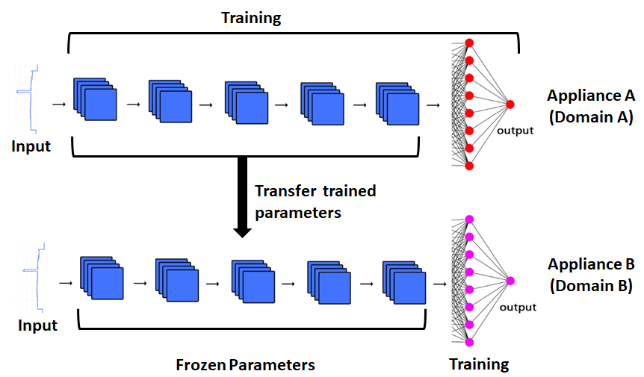
Meta Learning 이전의 기본적인 접근법?
Fine-tuning (transfer learning)
16.
Meta Learning
Meta training data를 통째로 사용해 먼저 학습
실제 적용하려는 도메인에 fine-tuning 을 적용.
단점?
다른 도메인에 곧바로 적용이 불가하다. (Fine-tuning에도 적당한 레벨의 데이터 역시 필요하다, 즉, few-shot이 불가!)
다른 방법은..?
Image is from D’Incecco, Michele, Stefano Squartini, and Mingjun Zhong. "Transfer learning for non-intrusive load monitoring." IEEE Transactions on Smart Grid 11.2 (2019): 1419-1429.

Slide 4
Meta Learning
Recap: Few-shot learning
16.
Meta Learning
Few-shot learning은?
데이터 수가 매우 적은 문제로 few-shot training에 사용하는 서포트 데이터(support data)와 test에 사용하는 쿼리 데이터(query data)로 구성된다.
범주(class)의 수를 N, 범주 별 support data의 수를 K라 할 때, 'N-way K-shot' 문제라고 부른다!
만약, K가 1이라면, one-shot learning, K가 0이라면 zero-shot learning이라고도 부른다!
(Remind GPT2, GPT3)
→ Meta learning은 few-shot learning의 일반적인 해결방법이다!

Slide 5
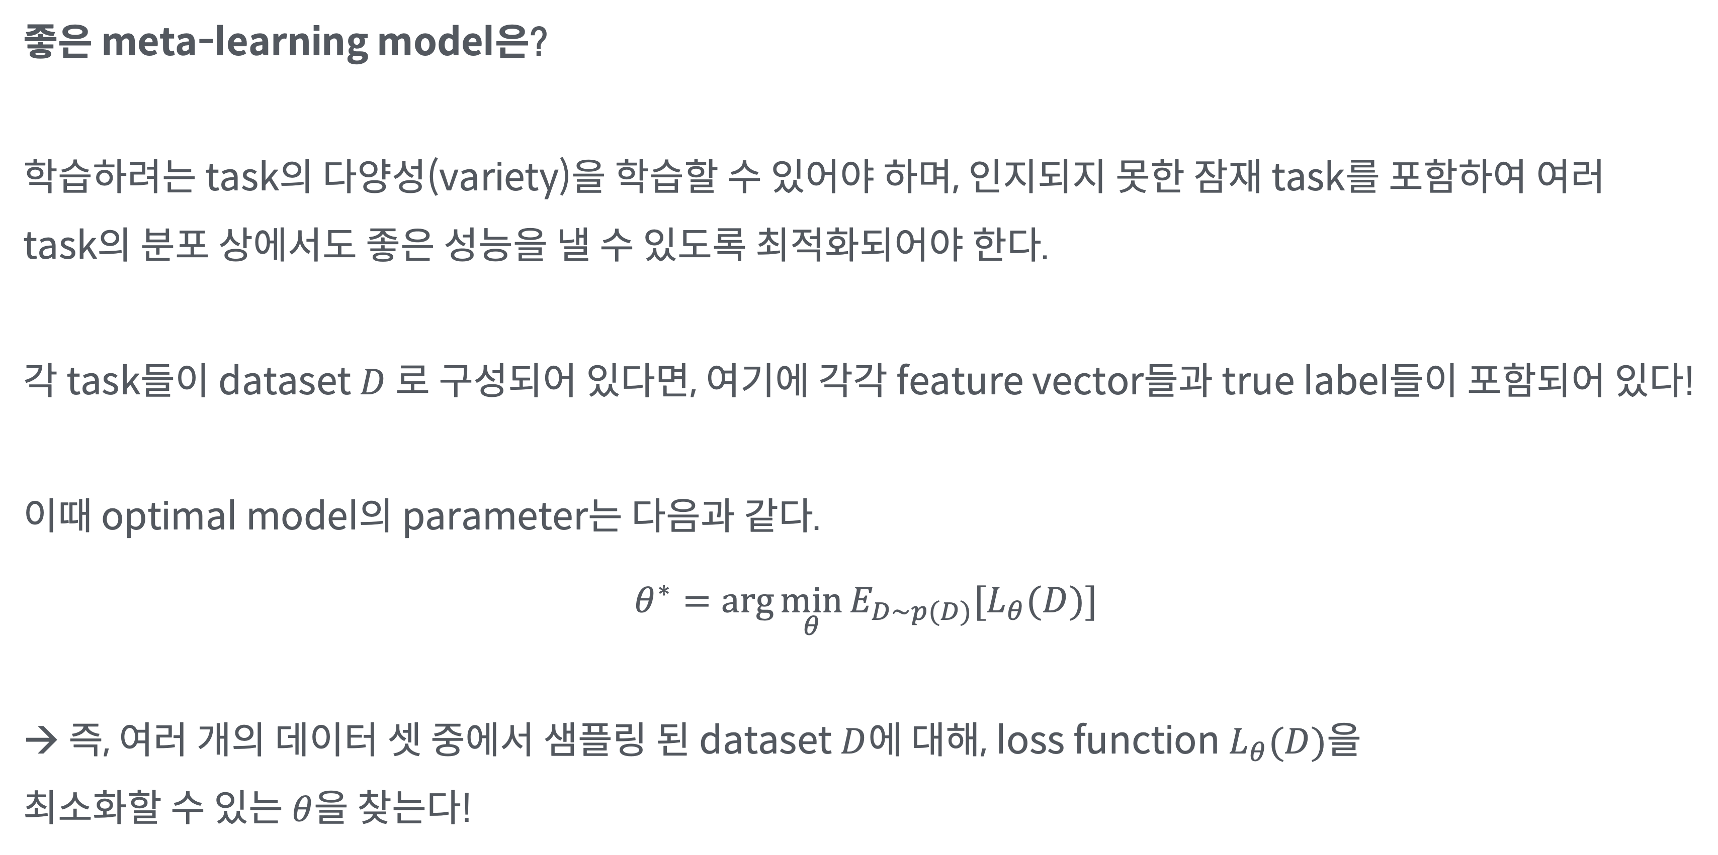
Meta Learning 문제
16.
Meta Learning
좋은 meta-learning model은?
학습하려는 task의 다양성(variety)을 학습할 수 있어야 하며, 인지되지 못한 잠재 task를 포함하여 여러 task의 분포 상에서도 좋은 성능을 낼 수 있도록 최적화되어야 한다.
각 task들이 dataset $D$ 로 구성되어 있다면, 여기에 각각 feature vector들과 true label들이 포함되어 있다!
이때 optimal model의 parameter는 다음과 같다.
$$θ^{∗}=\arg{\min_{θ}{E_{D\sim p(D)}[L_{θ}(D)]}}$$
→ 즉, 여러 개의 데이터 셋 중에서 샘플링 된 dataset $D$에 대해, loss function $L_{θ}(D)$을 최소화할 수 있는 $θ$을 찾는다!

Slide 6
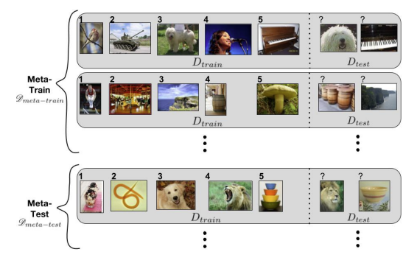
Meta Learning 문제
16.
Meta Learning
Ravi, Sachin, and Hugo Larochelle. "Optimization as a model for few-shot learning." (2016).

Slide 7
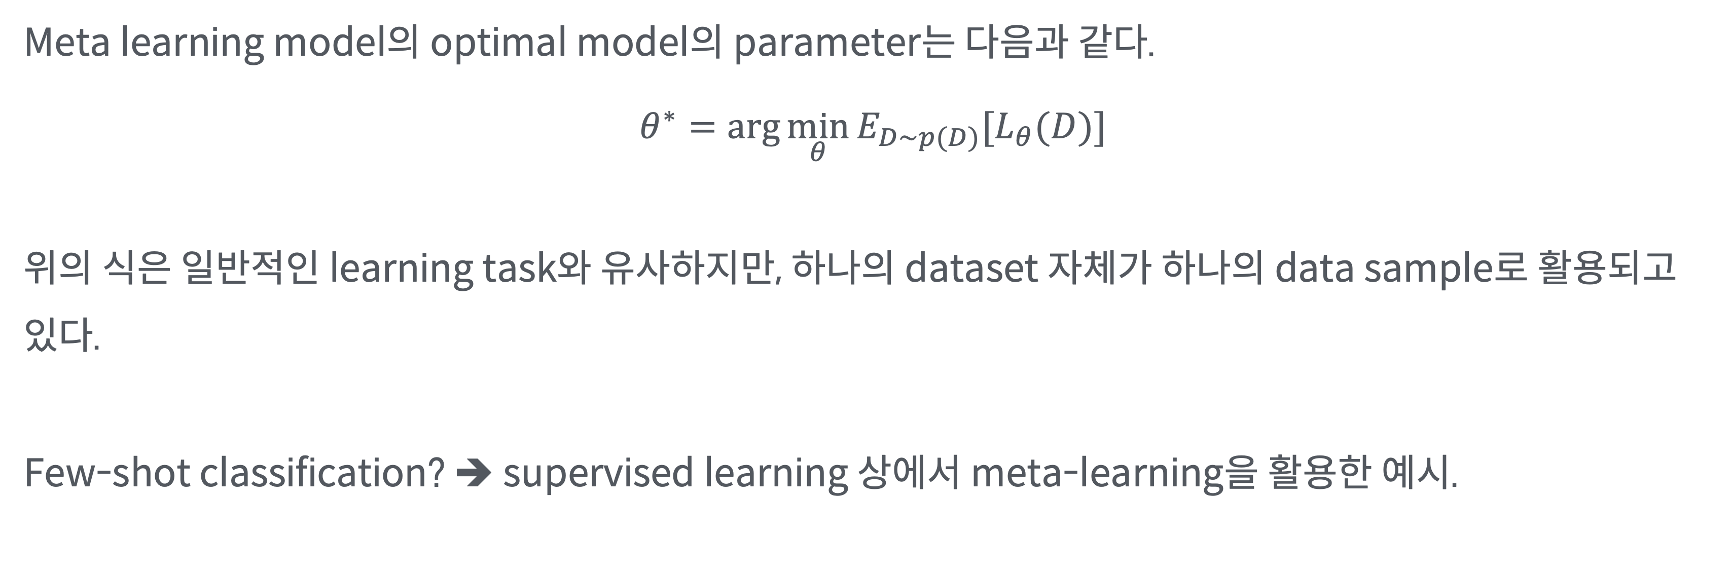
Meta Learning 문제
16.
Meta Learning
Meta learning model의 optimal model의 parameter는 다음과 같다.
$$θ^{∗}=\arg{\min_{θ}{E_{D\sim p(D)}[L_{θ}(D)]}}$$
위의 식은 일반적인 learning task와 유사하지만, 하나의 dataset 자체가 하나의 data sample로 활용되고 있다.
Few-shot classification? ➔ supervised learning 상에서 meta-learning을 활용한 예시.

Slide 8
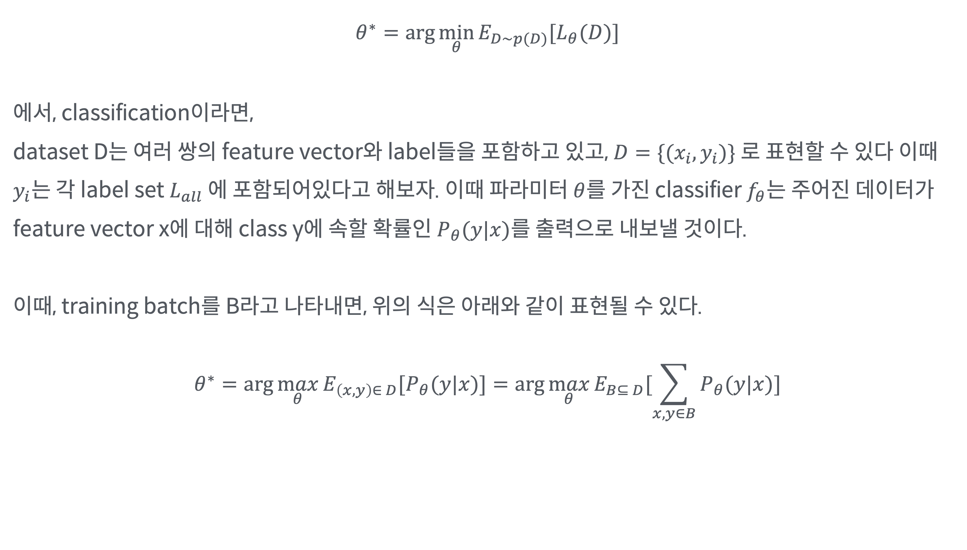
Meta Learning
Training을 Testing과 같은 방법으로 바라보는 관점
16.
Meta Learning
$$θ^{∗}=\arg{\min_{θ}{E_{D\sim p(D)}[L_{θ}(D)]}}$$
에서, classification이라면, dataset D는 여러 쌍의 feature vector와 label들을 포함하고 있고, $D=\{(x_{i}, y_{i})\}$ 로 표현할 수 있다 이때 $y_{i}$는 각 label set $L_{all}$ 에 포함되어있다고 해보자. 이때 파라미터 $θ$를 가진 classifier $f_{θ}$는 주어진 데이터가 feature vector x에 대해 class y에 속할 확률인 $P_{θ}(y|x)$를 출력으로 내보낼 것이다.
이때, training batch를 B라고 나타내면, 위의 식은 아래와 같이 표현될 수 있다.
$$θ^{∗}=\arg{\max_{θ}{E_{\left(x, y\right)∈ D}[P_{θ}(y|x)]}}=\arg{\max_{θ}{E_{B⊆ D}[\sum_{x,y∈B}{P_{θ}(y|x)}]}}$$

Slide 9
Meta Learning
Training을 Testing과 같은 방법으로 바라보는 관점
16.
Meta Learning
Few-shot classification의 목표는 "fast learning" 을 위해서 추가한, 약간의 support set을 가지고, unknown label에 대한 데이터의 prediction error를 줄이는 것이다. ("fine-tuning"이 수행되는 과정과 유사)
모델이 모든 label에 대해서 인지하고, optimization procedure를 수정하는 것 없이, 궁극적으로 fast learning이 이뤄질 수 있도록 하자.
→ Inference 중에도 training process를 모방한 과정을 넣기 위해서, dataset에 약간의 수정.

Slide 10
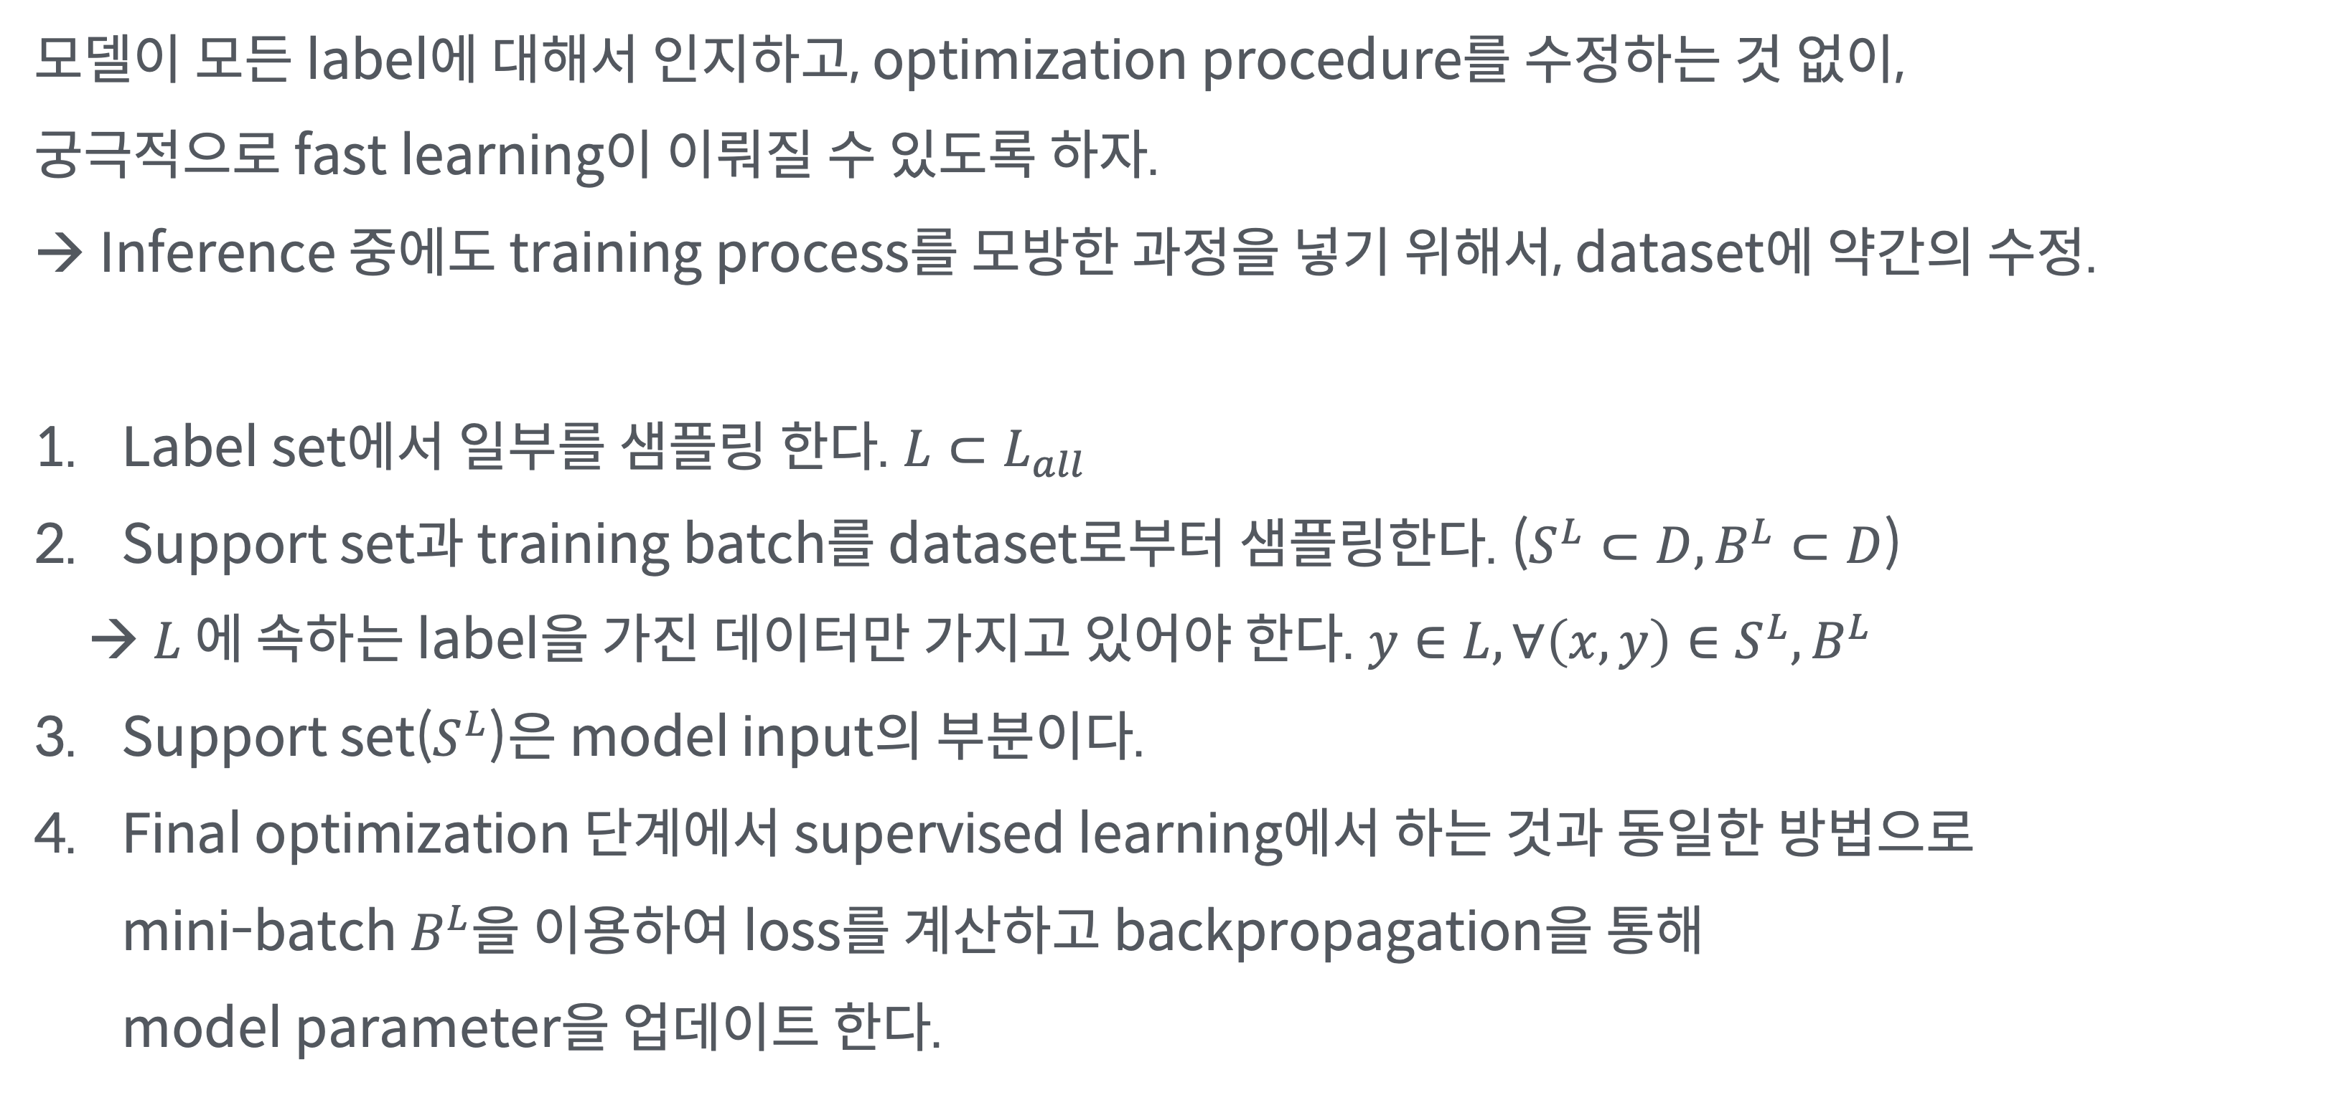
Meta Learning
Training을 Testing과 같은 방법으로 바라보는 관점
16.
Meta Learning
모델이 모든 label에 대해서 인지하고, optimization procedure를 수정하는 것 없이, 궁극적으로 fast learning이 이뤄질 수 있도록 하자.
→ Inference 중에도 training process를 모방한 과정을 넣기 위해서, dataset에 약간의 수정.
Label set에서 일부를 샘플링 한다. $L⊂L_{all}$
Support set과 training batch를 dataset로부터 샘플링한다. ($S^{L}⊂D, B^{L}⊂D$)
→ $L$에 속하는 label을 가진 데이터만 가지고 있어야 한다. $y∈L, ∀\left(x, y\right)∈S^{L}, B^{L}$
Support set($S^{L}$)은 model input의 부분이다.
Final optimization 단계에서 supervised learning에서 하는 것과 동일한 방법으로 mini-batch $B^{L}$을 이용하여 loss를 계산하고 backpropagation을 통해 model parameter을 업데이트 한다.

Slide 11
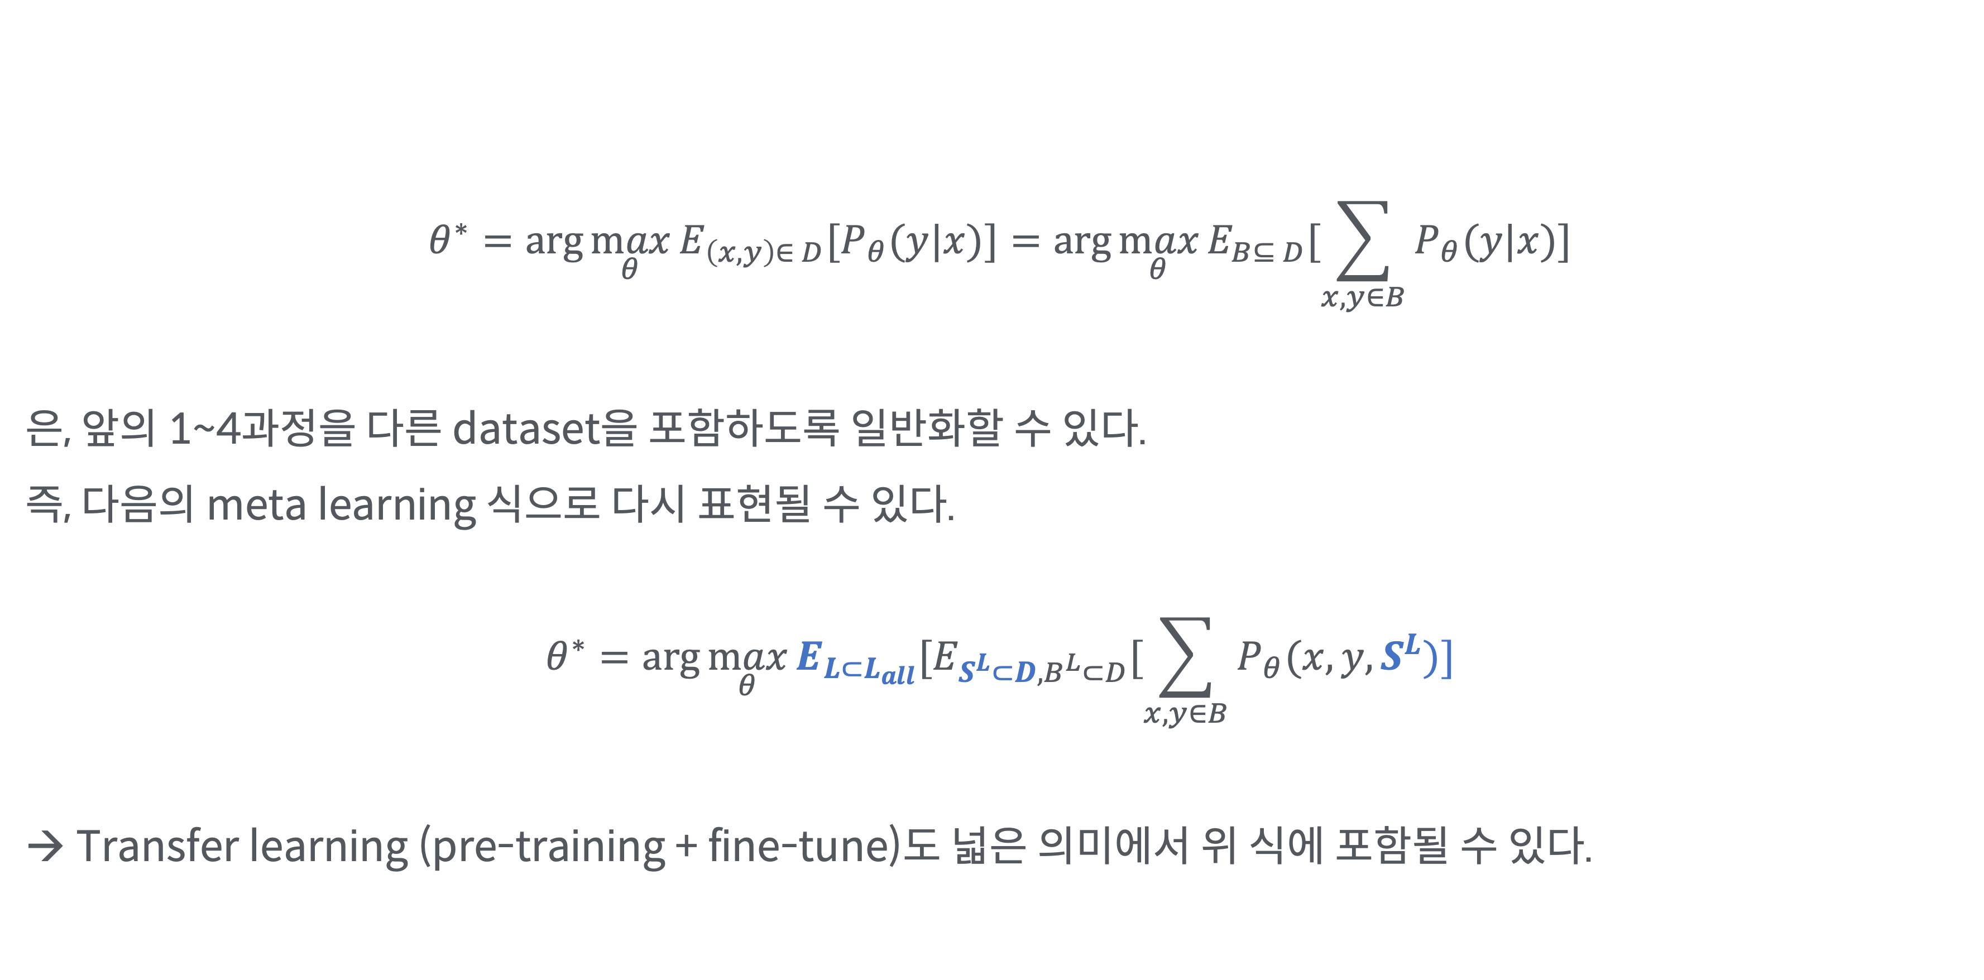
Meta Learning
Training을 Testing과 같은 방법으로 바라보는 관점
16.
Meta Learning
$$θ^{∗}=\arg{\max_{θ}{E_{\left(x, y\right)∈ D}[P_{θ}(y|x)]}}=\arg{\max_{θ}{E_{B⊆ D}[\sum_{x,y∈B}{P_{θ}(y|x)}]}}$$
은, 앞의 1~4과정을 다른 dataset을 포함하도록 일반화할 수 있다.
즉, 다음의 meta learning 식으로 다시 표현될 수 있다.
$$θ^{∗}=\arg{\max_{θ}{E_{L⊂L_{all}}[E_{S^{L}⊂D, B^{L}⊂D}[\sum_{x,y∈B}{P_{θ}(x, y, S^{L})}]}}$$
→ Transfer learning (pre-training + fine-tune)도 넓은 의미에서 위 식에 포함될 수 있다.

Slide 12
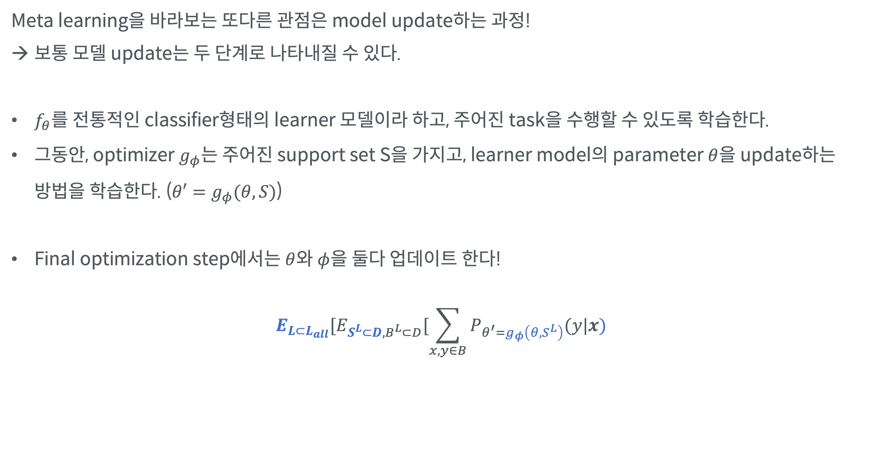
Meta Learning
Learner와 Meta-learner의 2가지 학습과정으로 보는 관점
16.
Meta Learning
Meta learning을 바라보는 또다른 관점은 model update하는 과정!
보통 모델 update는 두 단계로 나타내질 수 있다.
$f_{θ}$를 전통적인 classifier형태의 learner 모델이라 하고, 주어진 task을 수행할 수 있도록 학습한다.
그동안, optimizer $g_{φ}$는 주어진 support set S을 가지고, learner model의 parameter $θ$을 update하는 방법을 학습한다. ($θ′=g_{φ}(θ, S)$)
Final optimization step에서는 $θ$와 $φ$을 둘다 업데이트 한다!
$$E_{L⊂L_{all}}[E_{S^{L}⊂D, B^{L}⊂D}[\sum_{x,y∈B}{P_{θ^{′}=g_{φ}\left(θ, S^{L}\right)}(y|x)}$$

Slide 13
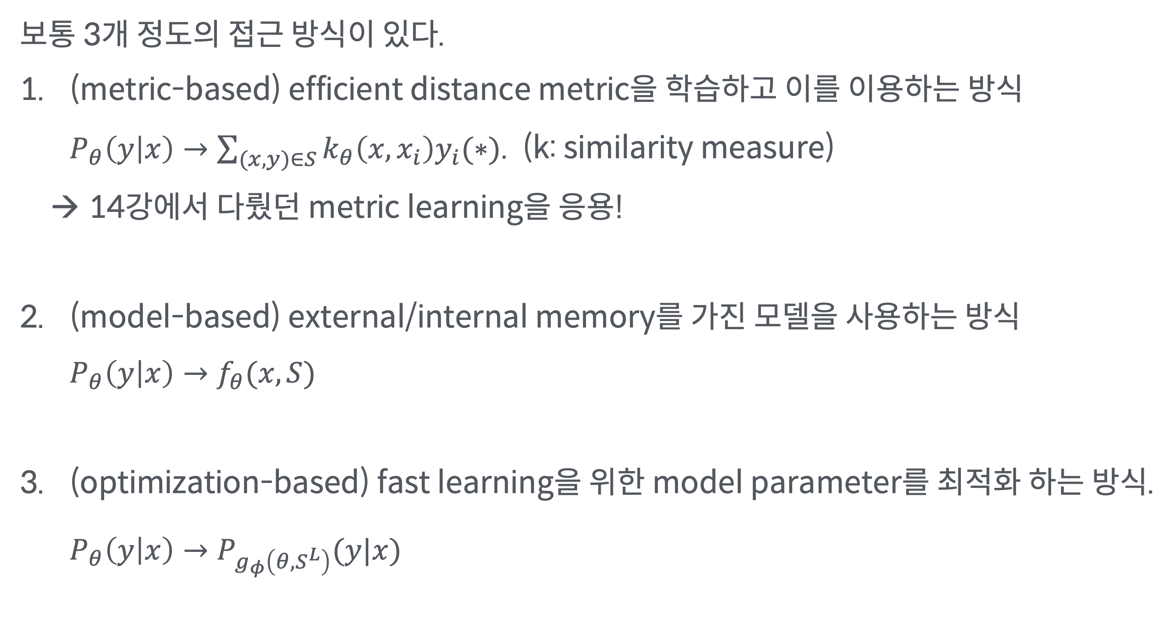
Meta Learning의 종류
16.
Meta Learning
보통 3개 정도의 접근 방식이 있다.
(metric-based) efficient distance metric을 학습하고 이를 이용하는 방식 $P_{θ}\left(y | x\right)→\sum_{(x,y)∈S}{k_{θ}\left(x, x_{i}\right)y_{i}(∗)}$. (k: similarity measure)
14강에서 다뤘던 metric learning을 응용!
(model-based) external/internal memory를 가진 모델을 사용하는 방식 $P_{θ}\left(y | x\right)→f_{θ}(x, S)$
(optimization-based) fast learning을 위한 model parameter를 최적화 하는 방식. $P_{θ}\left(y | x\right)→P_{g_{φ}\left(θ,S^{L}\right)}(y|x)$

Slide 14
1
6
Meta Learning
2 Metric-based Meta Learning

Slide 15
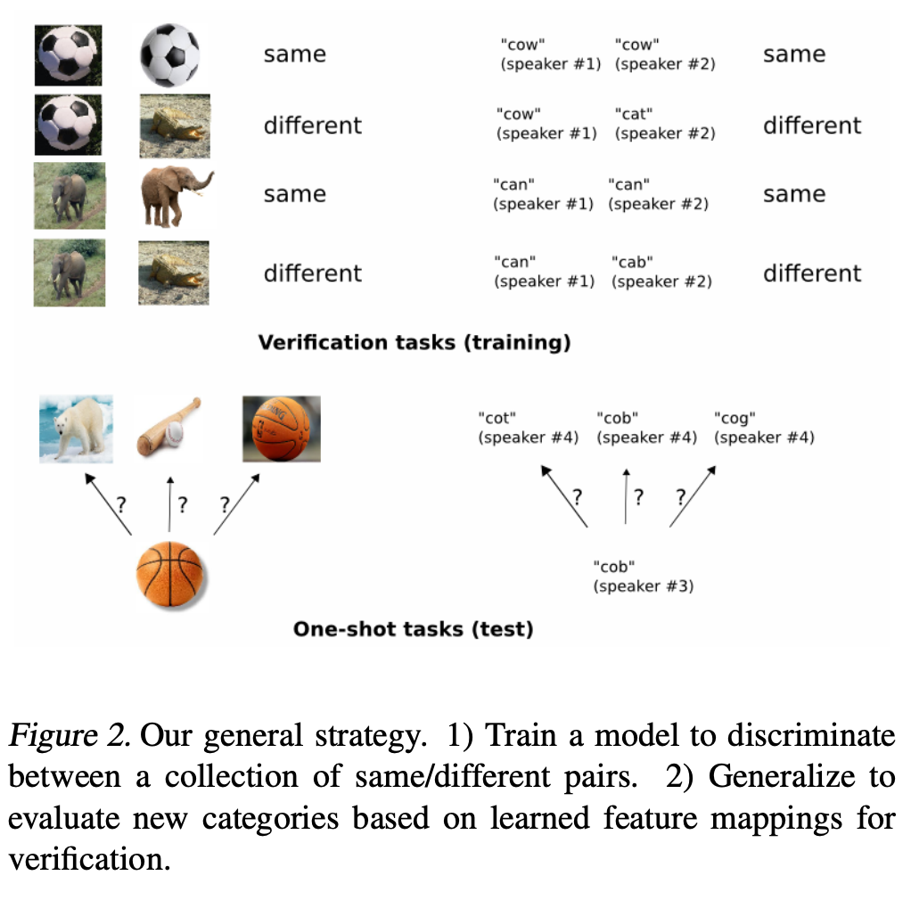
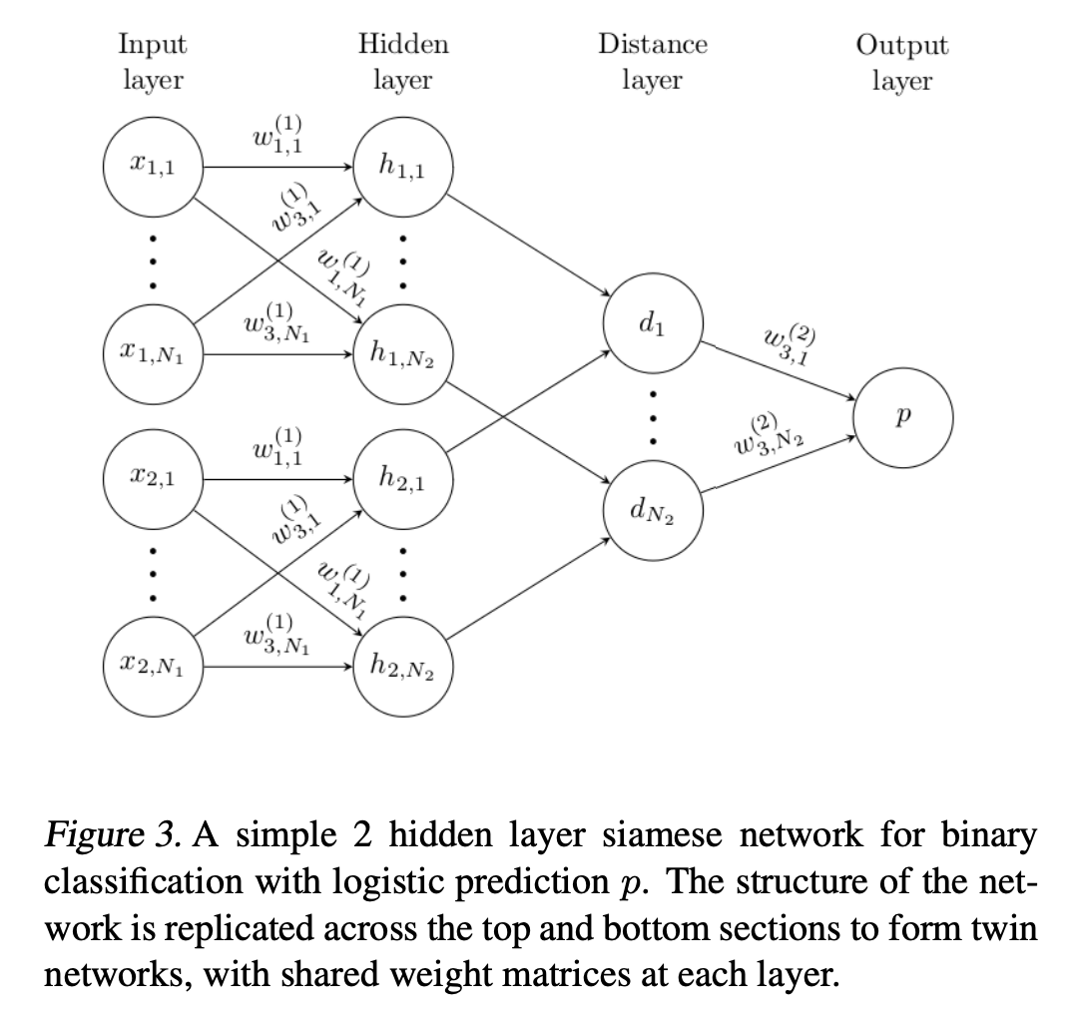
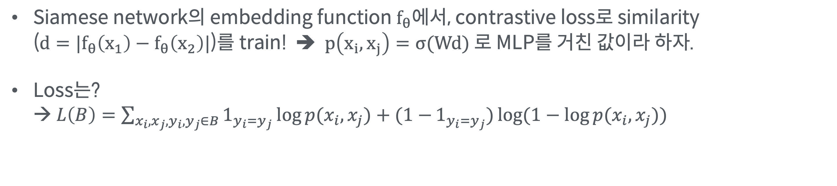
Metric-based Meta Learning
Siamese Neural Networks for One-shot Image Recognition (2015)
16.
Meta Learning
Siamese network의 embedding function $f_{θ}$에서, contrastive loss로 similarity ($d=|f_{θ}\left(x_{1}\right)−f_{θ}\left(x_{2}\right)|$)를 train! ➔ $p\left(x_{i},x_{j}\right)=σ(Wd)$ 로 MLP를 거친 값이라 하자.
Loss는?
→ $L\left(B\right)=\sum_{x_{i}, x_{j}, y_{i}, y_{j}∈B}{1_{y_{i}=y_{j}}\log{p(x_{i}, x_{j})}+(1−}1_{y_{i}=y_{j}})\log{(1−\log{p(x_{i}, x_{j}}))}$
Koch, Gregory, Richard Zemel, and Ruslan Salakhutdinov. "Siamese neural networks for one-shot image recognition." ICML deep learning workshop. Vol. 2. 2015.

Slide 16
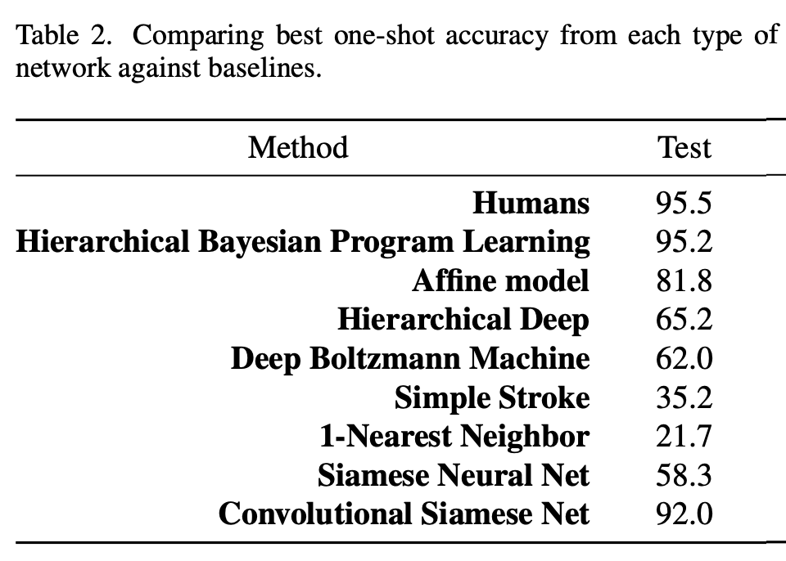
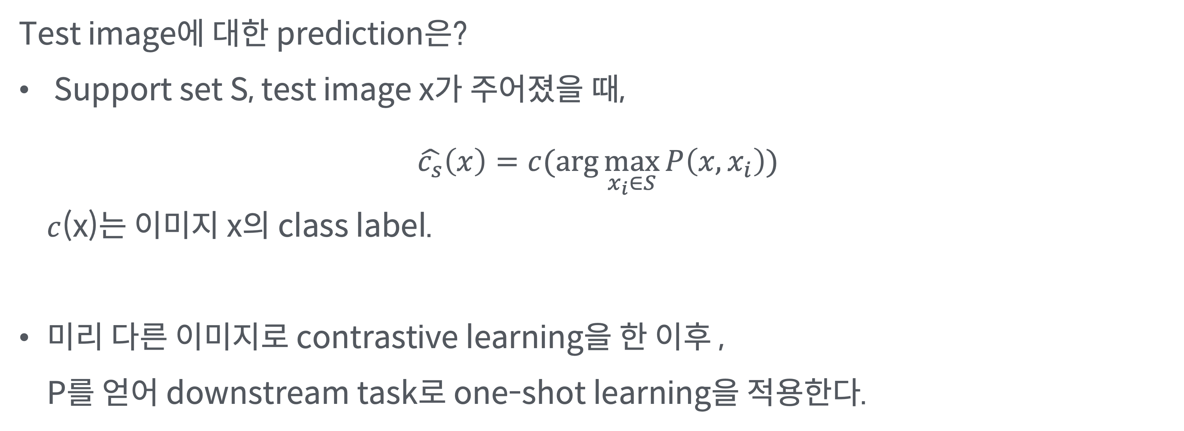
Metric-based Meta Learning
Siamese Neural Networks for One-shot Image Recognition (2015)
16.
Meta Learning
Test image에 대한 prediction은?
Support set S, test image x가 주어졌을 때,
$$\hat{c_{s}}\left(x\right)=c(\arg{\max_{x_{i}∈S}{P\left(x, x_{i}\right)}})$$
$c$(x)는 이미지 x의 class label.
미리 다른 이미지로 contrastive learning을 한 이후 , P를 얻어 downstream task로 one-shot learning을 적용한다.
Koch, Gregory, Richard Zemel, and Ruslan Salakhutdinov. "Siamese neural networks for one-shot image recognition." ICML deep learning workshop. Vol. 2. 2015.

Slide 17
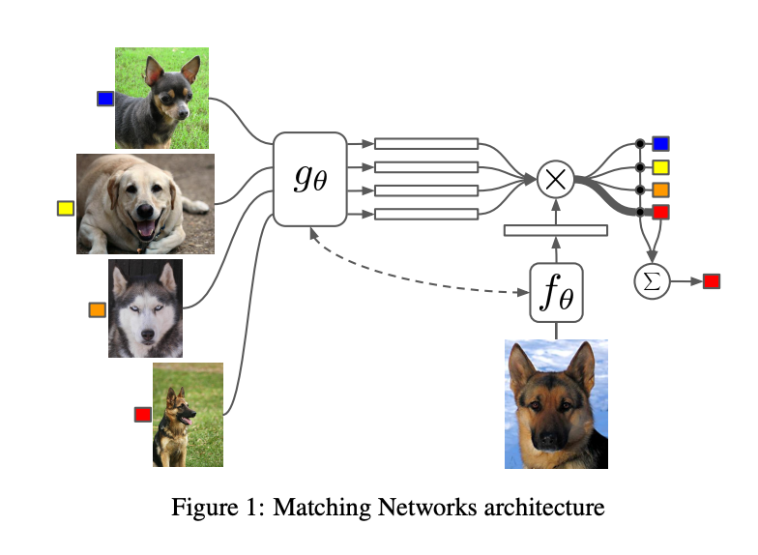
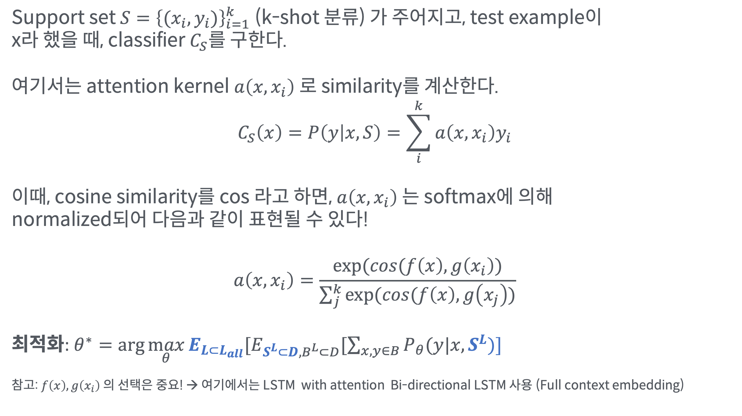
Metric-based Meta Learning
Matching Networks for One-shot Learning (2016)
16.
Meta Learning
Support set $S={\left\{(x_{i}, y_{i})\right\}}_{i=1}^{k}$ (k-shot 분류) 가 주어지고, test example이 x라 했을 때, classifier $C_{S}$를 구한다.
여기서는 attention kernel $a\left(x, x_{i}\right)$ 로 similarity를 계산한다.
$$C_{S}\left(x\right)=P\left(y | x, S\right)=\sum_{i}^{k}{a\left(x, x_{i}\right)y_{i}}$$
이때, cosine similarity를 cos 라고 하면, $a\left(x, x_{i}\right)$ 는 softmax에 의해 normalized되어 다음과 같이 표현될 수 있다!
$$a\left(x, x_{i}\right)=\frac{\exp{(cos(f\left(x\right), g\left(x_{i}\right))}}{\sum_{j}^{k}{\exp{(cos(f\left(x\right), g\left(x_{j}\right))}}}$$
최적화: $θ^{∗}=\arg{\max_{θ}{E_{L⊂L_{all}}[E_{S^{L}⊂D, B^{L}⊂D}[\sum_{x,y∈B}{P_{θ}(y|x, S^{L})}]}}$
참고: $f\left(x\right), g\left(x_{i}\right)$ 의 선택은 중요! → 여기에서는 LSTM with attention Bi-directional LSTM 사용 (Full context embedding)
Vinyals, Oriol, et al. "Matching networks for one shot learning." Advances in neural information processing systems 29 (2016): 3630-3638.

Slide 18
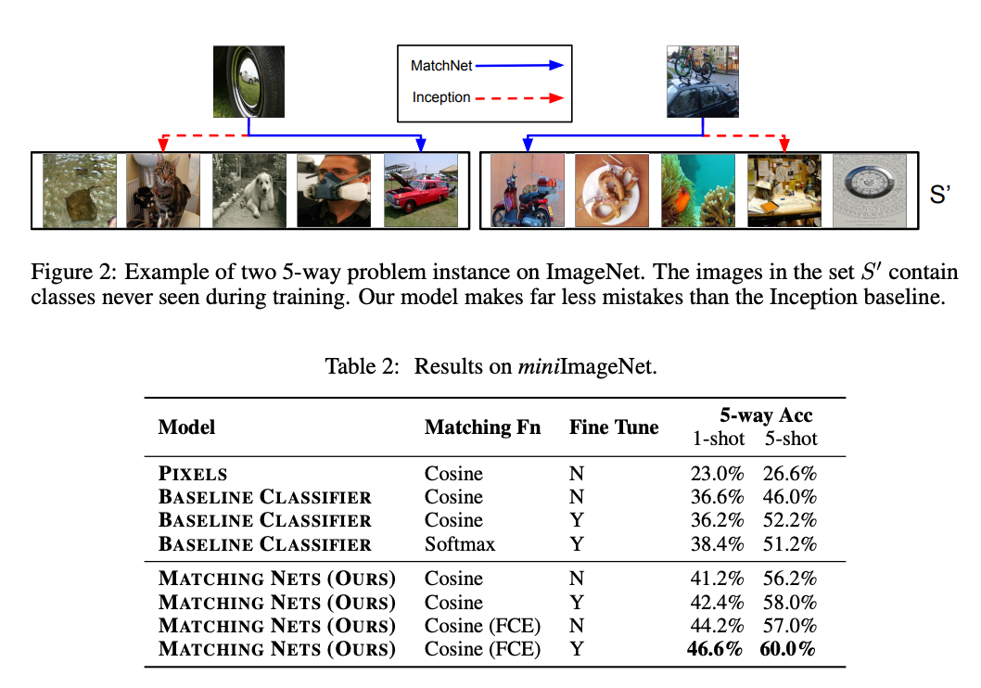
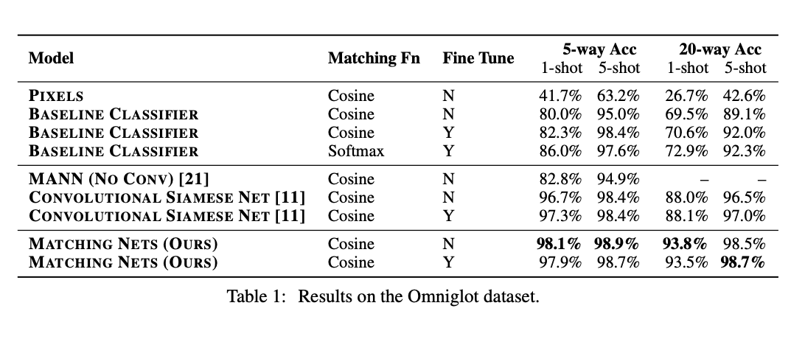
Metric-based Meta Learning
Matching Networks for One-shot Learning (2016)
16.
Meta Learning
Vinyals, Oriol, et al. "Matching networks for one shot learning." Advances in neural information processing systems 29 (2016): 3630-3638.

Slide 19
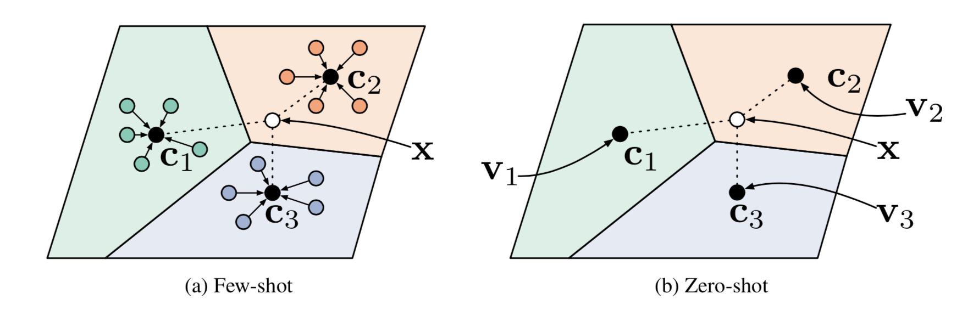
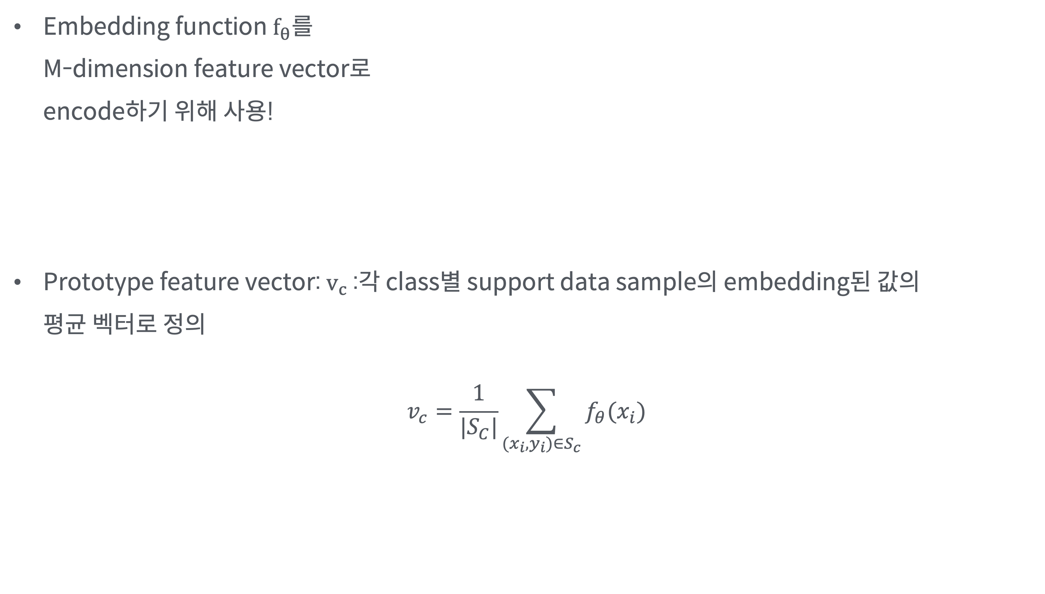
Metric-based Meta Learning
Prototypical Networks for Few-shot Learning (2017)
16.
Meta Learning
Embedding function $f_{θ}$를 M-dimension feature vector로 encode하기 위해 사용!
Prototype feature vector: $v_{c}$:각 class별 support data sample의 embedding된 값의 평균 벡터로 정의
$$v_{c}=\frac{1}{|S_{C}|}\sum_{{(x}_{i}, y_{i})∈S_{c}}{f_{θ}(x_{i})}$$
Snell, Jake, Kevin Swersky, and Richard S. Zemel. "Prototypical networks for few-shot learning." arXiv preprint arXiv:1703.05175 (2017).

Slide 20
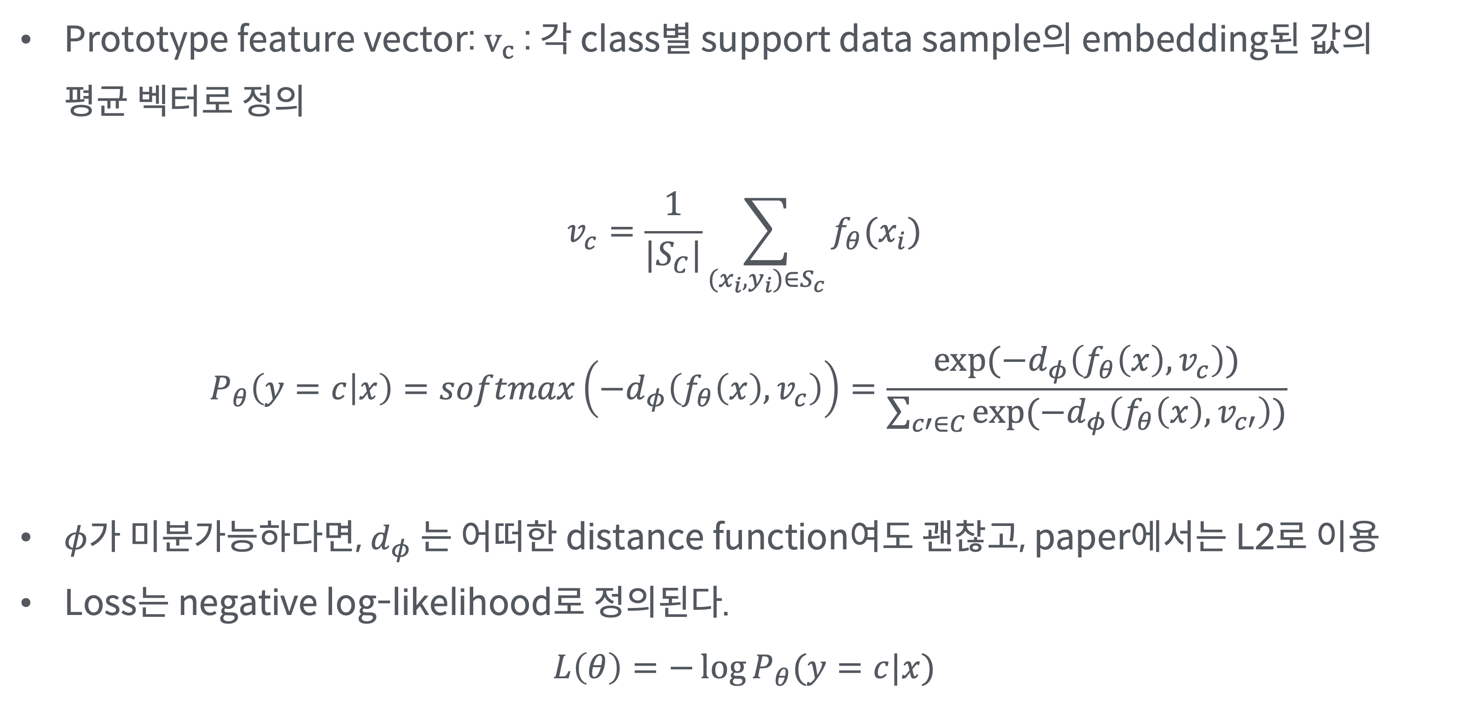
Metric-based Meta Learning
Prototypical Networks for Few-shot Learning (2017)
16.
Meta Learning
Prototype feature vector: $v_{c}$: 각 class별 support data sample의 embedding된 값의 평균 벡터로 정의
$$v_{c}=\frac{1}{|S_{C}|}\sum_{{(x}_{i}, y_{i})∈S_{c}}{f_{θ}(x_{i})}$$
$$P_{θ}\left(y=c | x\right)=softmax\left(−d_{φ}\left(f_{θ}\left(x\right), v_{c}\right)\right)=\frac{\exp{(−d_{φ}\left(f_{θ}\left(x\right), v_{c}\right))}}{\sum_{c′∈C}{\exp{(−d_{φ}\left(f_{θ}\left(x\right), v_{c′}\right))}}}$$
$φ$가 미분가능하다면, $d_{φ}$ 는 어떠한 distance function여도 괜찮고, paper에서는 L2로 이용
Loss는 negative log-likelihood로 정의된다.
$$L\left(θ\right)=−\log{P_{θ}(y=c|x)}$$
Snell, Jake, Kevin Swersky, and Richard S. Zemel. "Prototypical networks for few-shot learning." arXiv preprint arXiv:1703.05175 (2017).

Slide 21
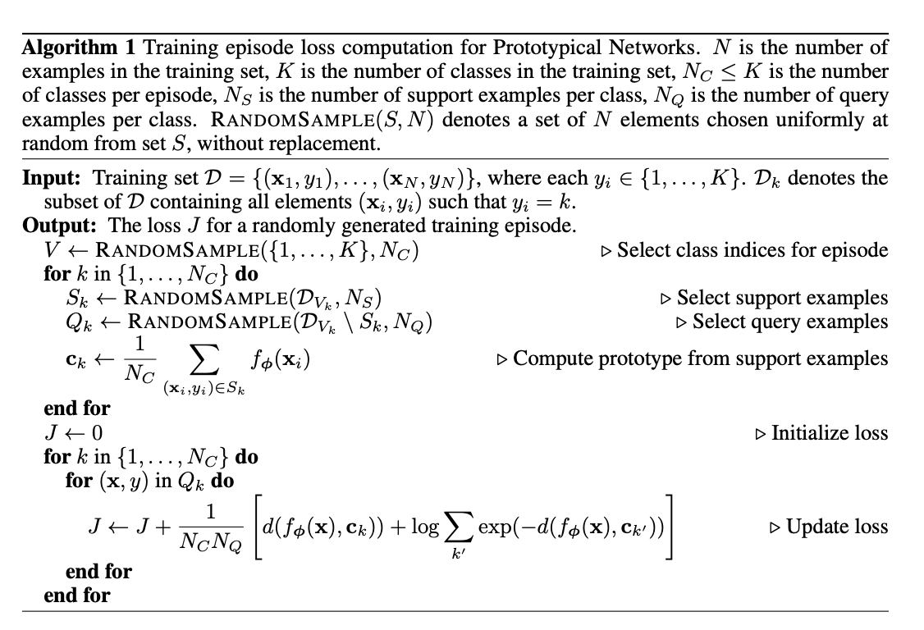
Metric-based Meta Learning
Prototypical Networks for Few-shot Learning (2017)
16.
Meta Learning
Snell, Jake, Kevin Swersky, and Richard S. Zemel. "Prototypical networks for few-shot learning." arXiv preprint arXiv:1703.05175 (2017).

Slide 22
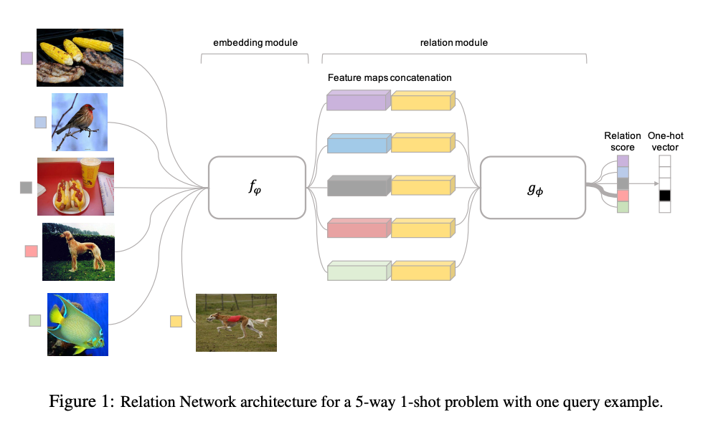
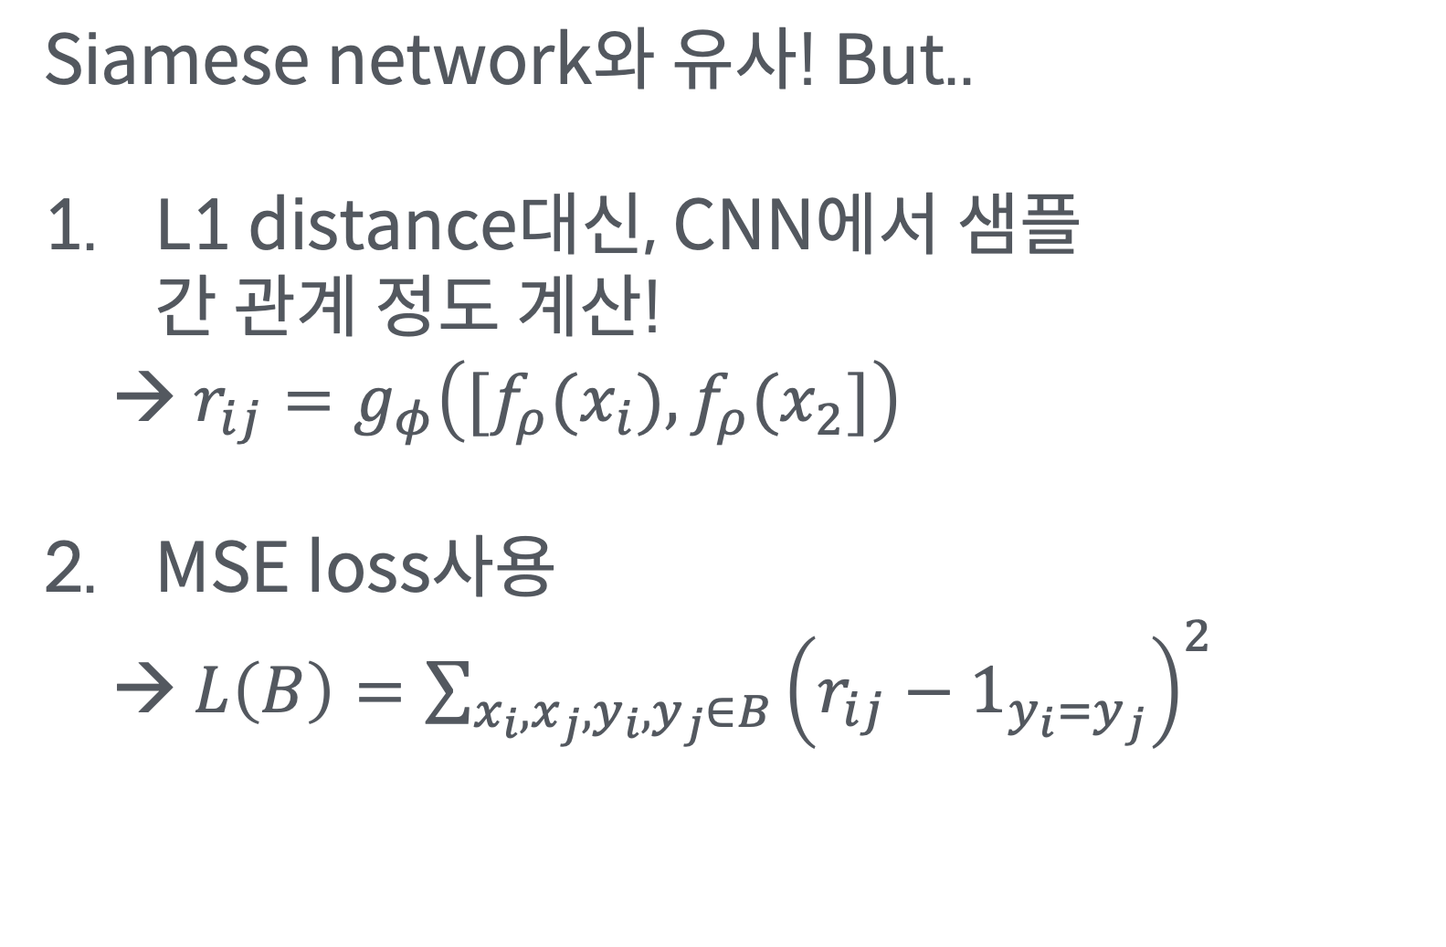
Metric-based Meta Learning
Relation network for few-shot Learning (2018)
16.
Meta Learning
Siamese network와 유사! But..
L1 distance대신, CNN에서 샘플 간 관계 정도 계산!
→ $r_{ij}=g_{φ}\left([f_{ρ}(x_{i}),f_{ρ}(x_{2}]\right)$
MSE loss사용
→ $L\left(B\right)=\sum_{x_{i}, x_{j}, y_{i}, y_{j}∈B}{{\left(r_{ij}−1_{y_{i}=y_{j}}\right)}^{2}}$
Sung, Flood, et al. "Learning to compare: Relation network for few-shot learning." Proceedings of the IEEE conference on computer vision and pattern recognition. 2018.

Slide 23
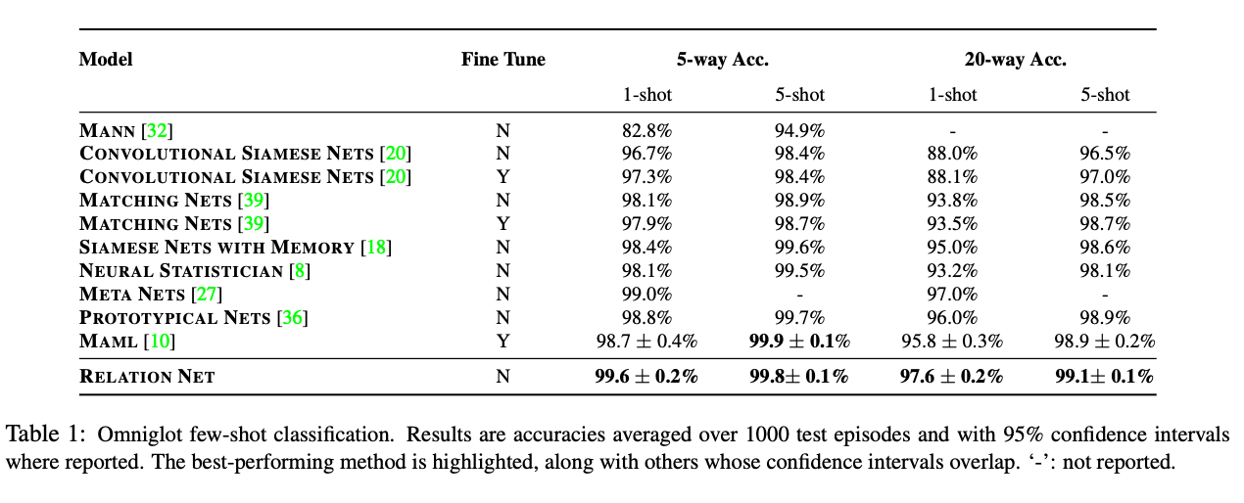
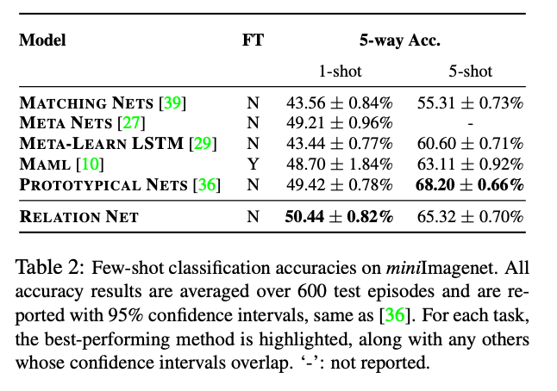
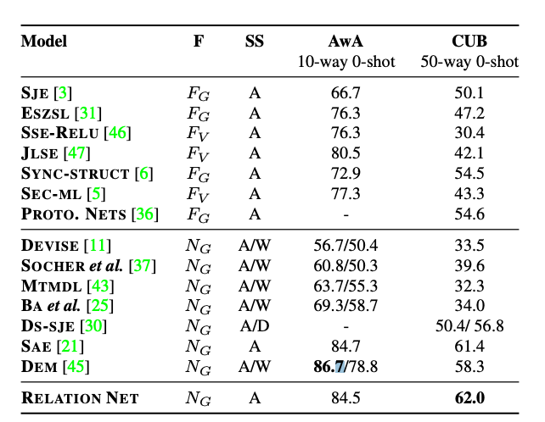
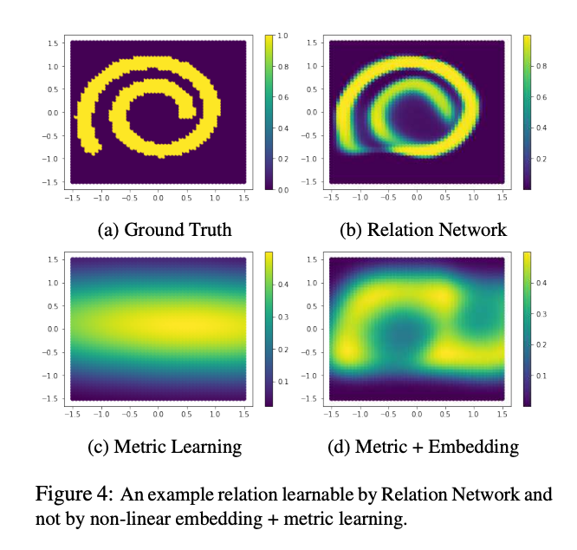
Metric-based Meta Learning
Relation network for few-shot Learning (2018)
16.
Meta Learning
Sung, Flood, et al. "Learning to compare: Relation network for few-shot learning." Proceedings of the IEEE conference on computer vision and pattern recognition. 2018.

Slide 24
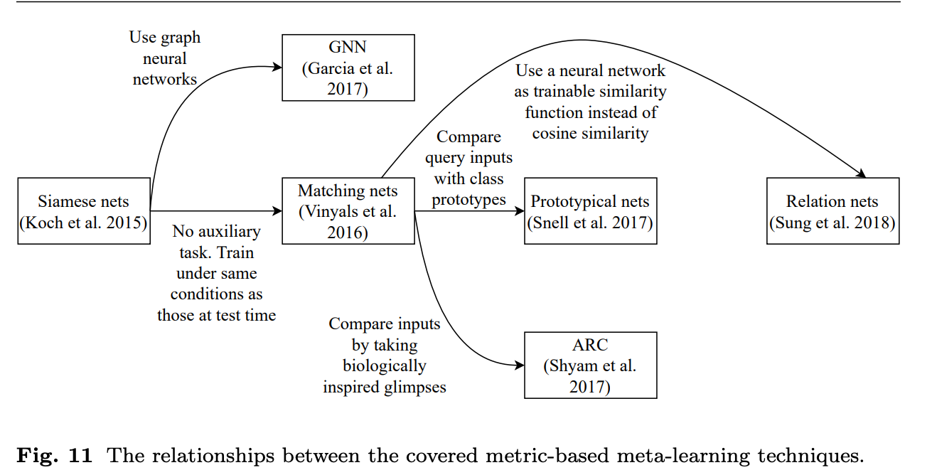
Metric-based Meta Learning
Relation network for few-shot Learning (2018)
16.
Meta Learning
Huisman, Mike, Jan N. van Rijn, and Aske Plaat. "A survey of deep meta-learning." Artificial Intelligence Review (2021): 1-59.

Slide 25
1
6
Meta Learning
3 Model-based Meta Learning

Slide 26
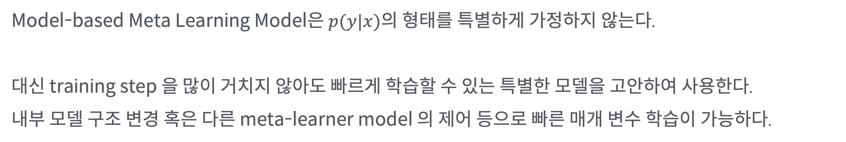
Model-based Meta Learning
16.
Meta Learning
Model-based Meta Learning Model은 $p(y|x)$의 형태를 특별하게 가정하지 않는다.
대신 training step 을 많이 거치지 않아도 빠르게 학습할 수 있는 특별한 모델을 고안하여 사용한다. 내부 모델 구조 변경 혹은 다른 meta-learner model 의 제어 등으로 빠른 매개 변수 학습이 가능하다.

Slide 27
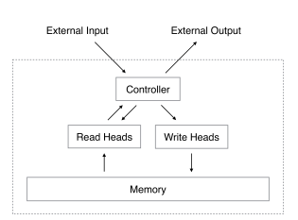
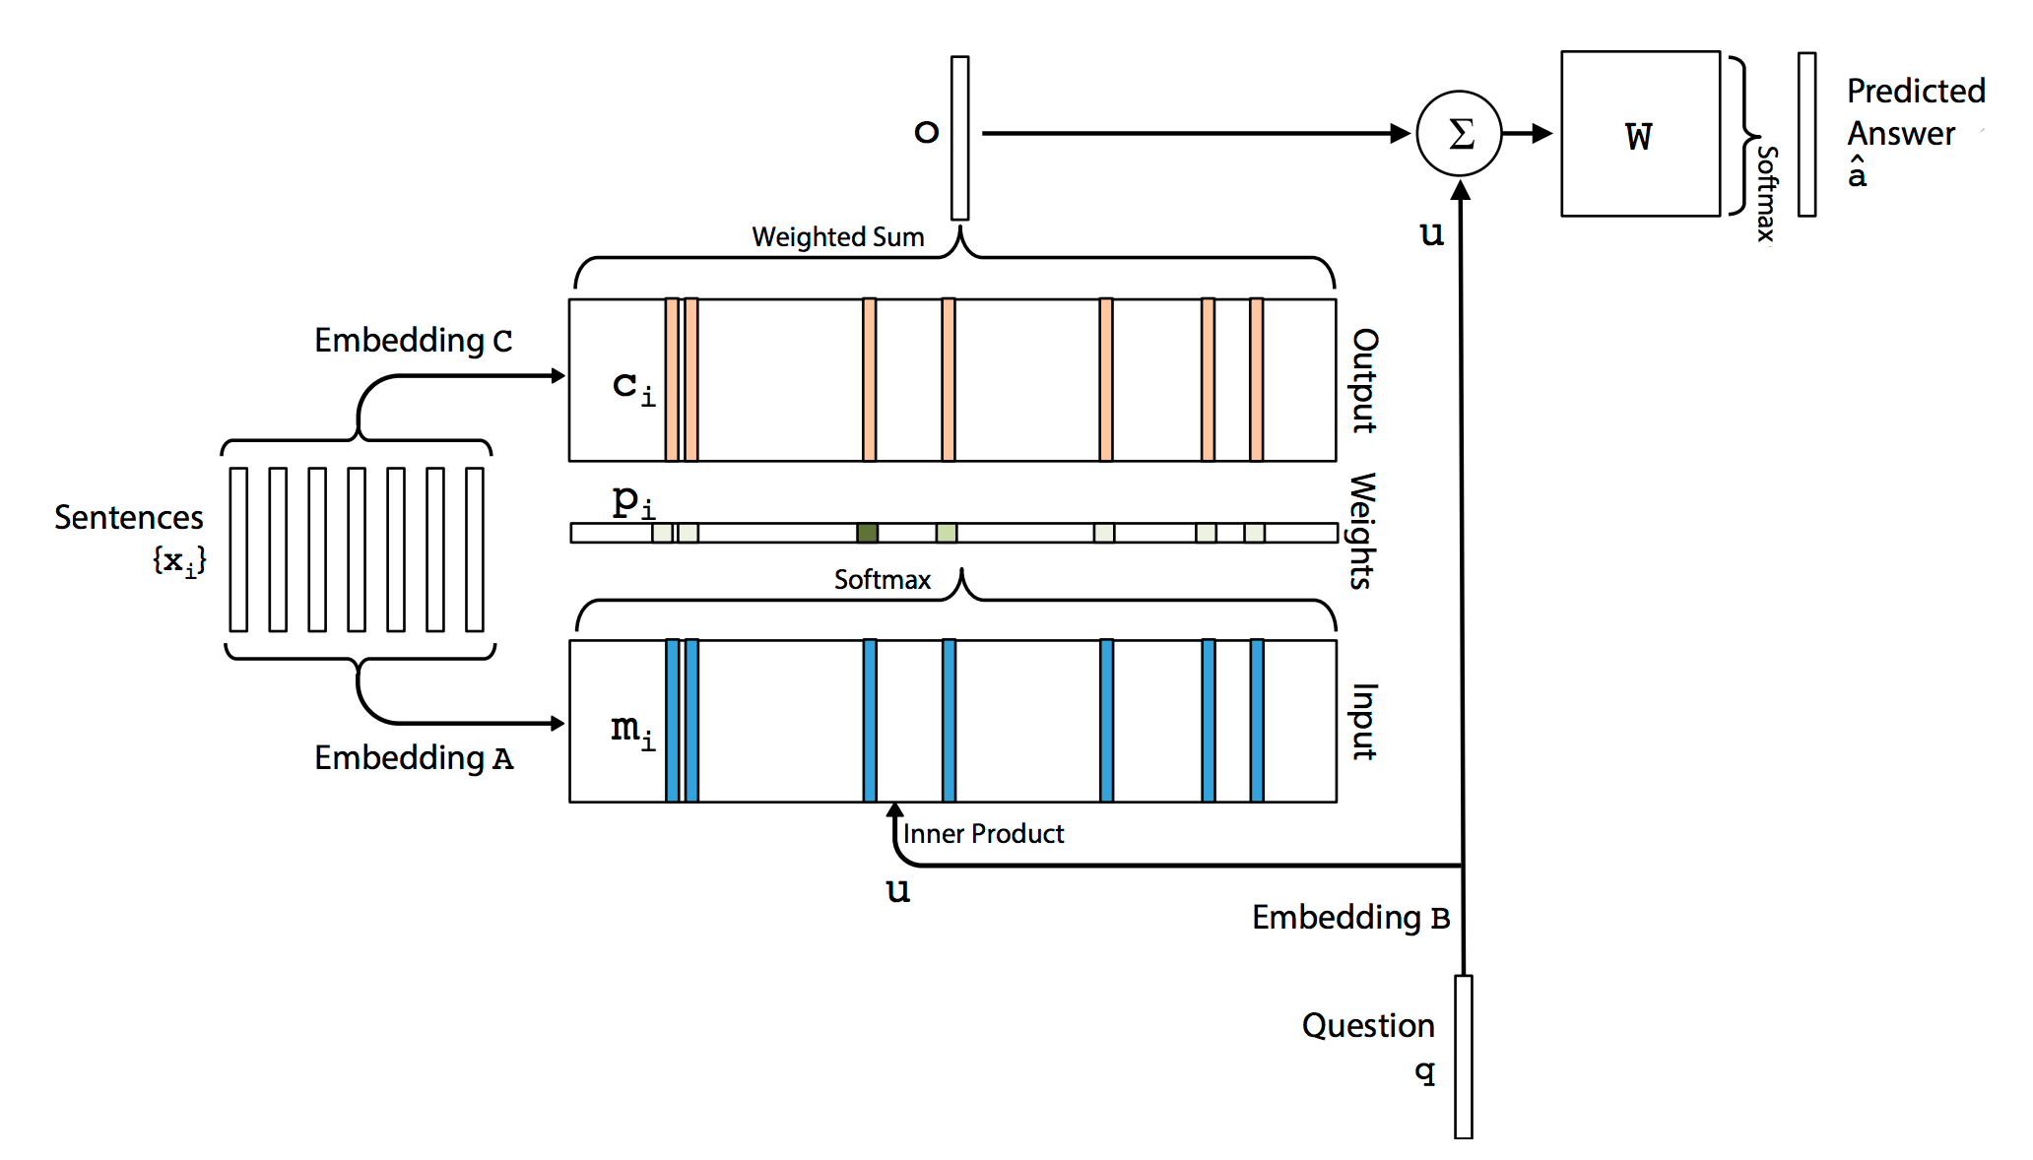
Model-based Meta Learning
Memory-Augmented Neural Network (MANN)
16.
Meta Learning
모델 외에 “외부 메모리”을 이용할 수 있지 않을까? (cf. LSTM의 메모리는 internal memory만을 가진다.)
새로운 정보를 쉽게 결합하고, 정보를 잊지 않고 보존할 수 있음.
이런 종류의 모델을 memory-augmented neural network라고 한다!
Neural Turing Machine & Memory Network 등이 대표적이다.
Sukhbaatar, Sainbayar, et al. "End-to-end memory networks." arXiv preprint arXiv:1503.08895 (2015).
Graves, Alex, Greg Wayne, and Ivo Danihelka. "Neural turing machines." arXiv preprint arXiv:1410.5401 (2014).
Weston, Jason, Sumit Chopra, and Antoine Bordes. "Memory networks." arXiv preprint arXiv:1410.3916 (2014).

Slide 28
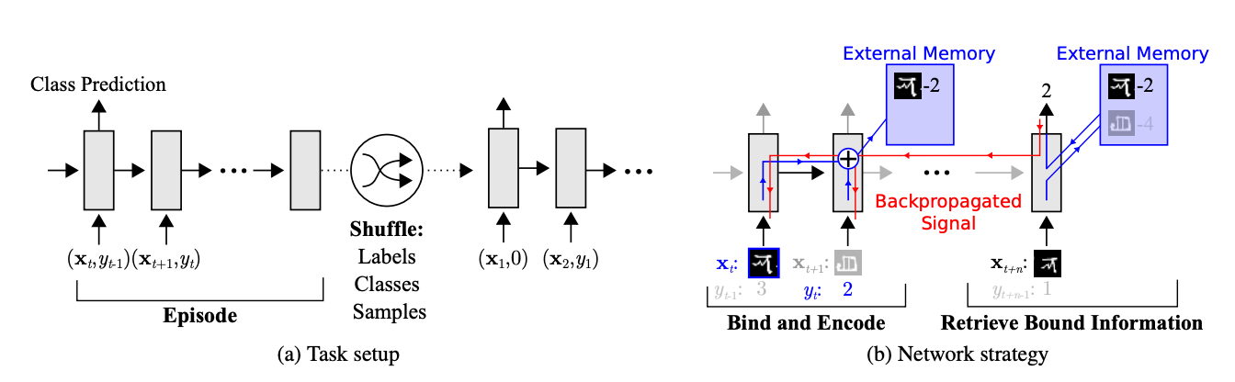
Model-based Meta Learning
Meta-learning with memory-augmented neural networks (2016)
16.
Meta Learning
MANN은 새로운 정보를 빠르게 인코딩하여 몇 개의 샘플 후에 새로운 작업에 적응할 것으로 예상되기 때문에 메타 러닝에 적합!
Neural Turing Machine을 기본 모델로 삼아, training 설정과 메모리 검색 메커니즘 (또는 메모리 벡터에 주의 가중치를 할당하는 방법을 결정하는 "주소 메커니즘”)에 대한 메타 러닝 학습을 위한 방향 제안!
Santoro, Adam, et al. "Meta-learning with memory-augmented neural networks." International conference on machine learning. PMLR, 2016.

Slide 29
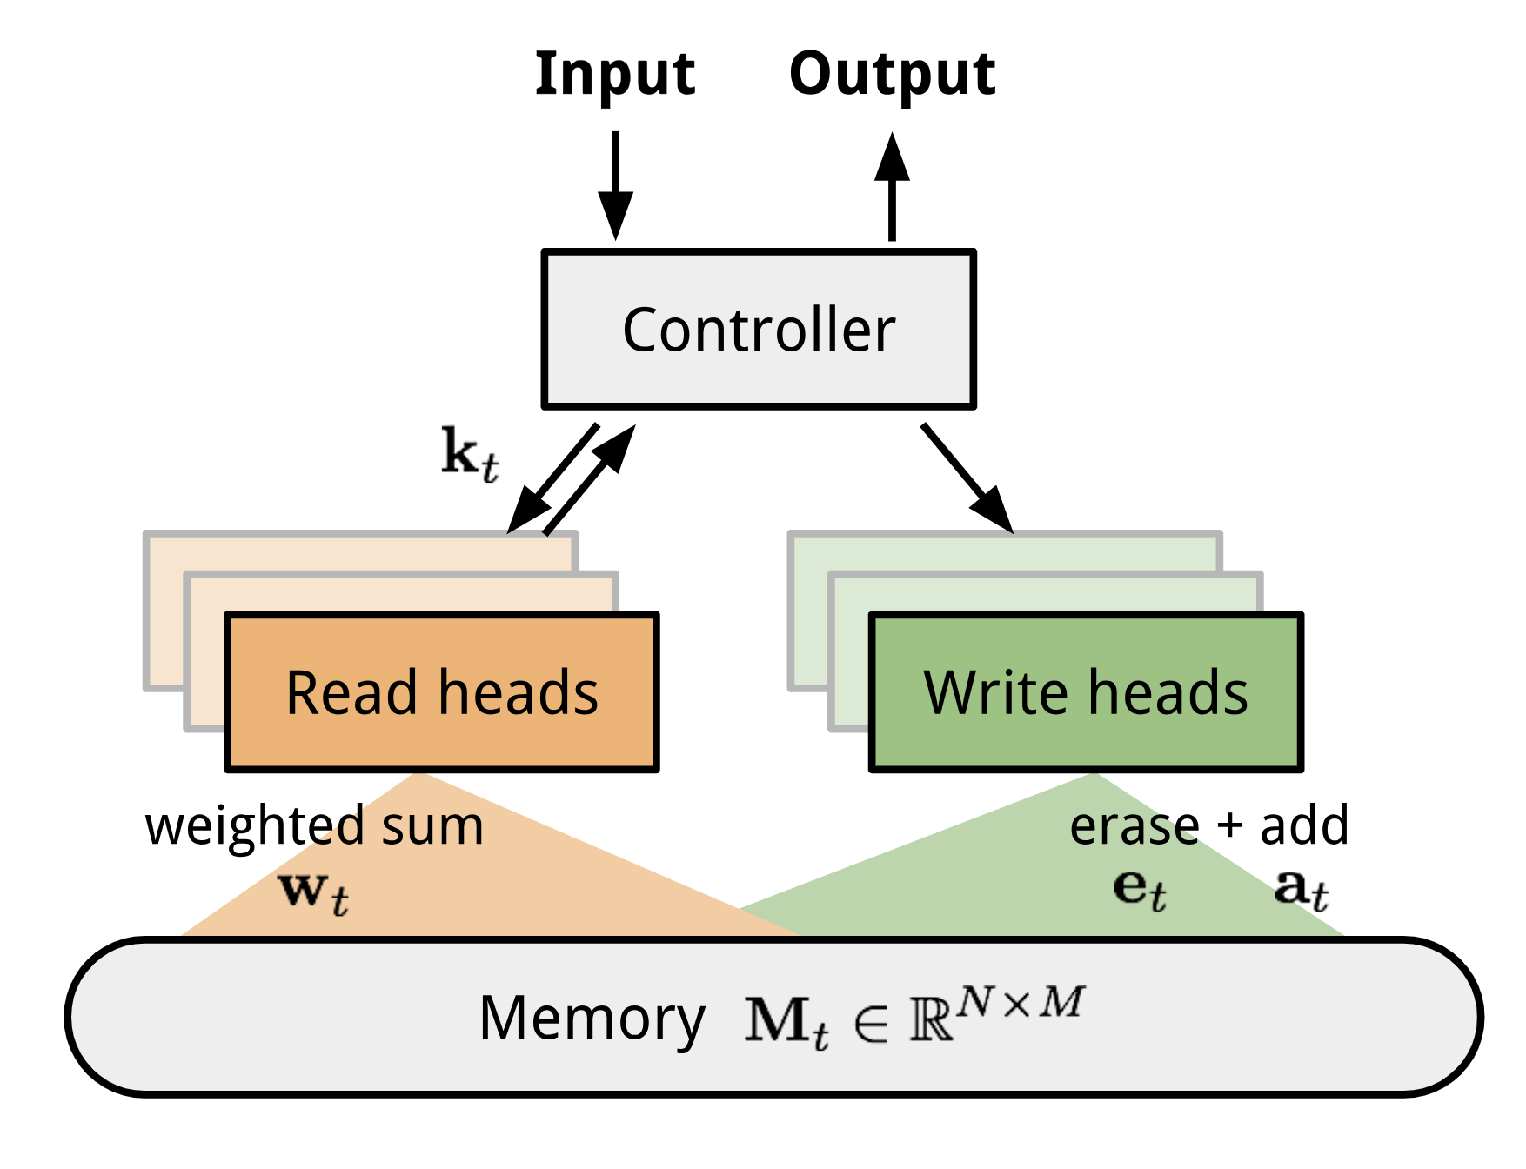
Model-based Meta Learning
Meta-learning with memory-augmented neural networks (2016)
16.
Meta Learning
Meta learning에 MANN을 사용하려면, 메모리가 새로운 작업의 정보를 빠르게 인코딩하고 캡처할 수 있고 그 동안 저장된 표현에 쉽고 안정적으로 액세스할 수 있는 방식으로 MANN을 훈련해야 한다.
NTM!
NTM은 컨트롤러 신경망을 외장 메모리 저장 장치와 결합.
컨트롤러는 메모리 행을 soft-attention로 읽고 쓰는 방법을 학습하는 반면, 메모리는 지식 저장소 역할!
Attention weights는 content 기반 + location 기반에 의해 생성된다.
Image is from https://lilianweng.github.io/lil-log/2018/06/24/attention-attention.html#neural-turing-machines
Santoro, Adam, et al. "Meta-learning with memory-augmented neural networks." International conference on machine learning. PMLR, 2016.

Slide 30
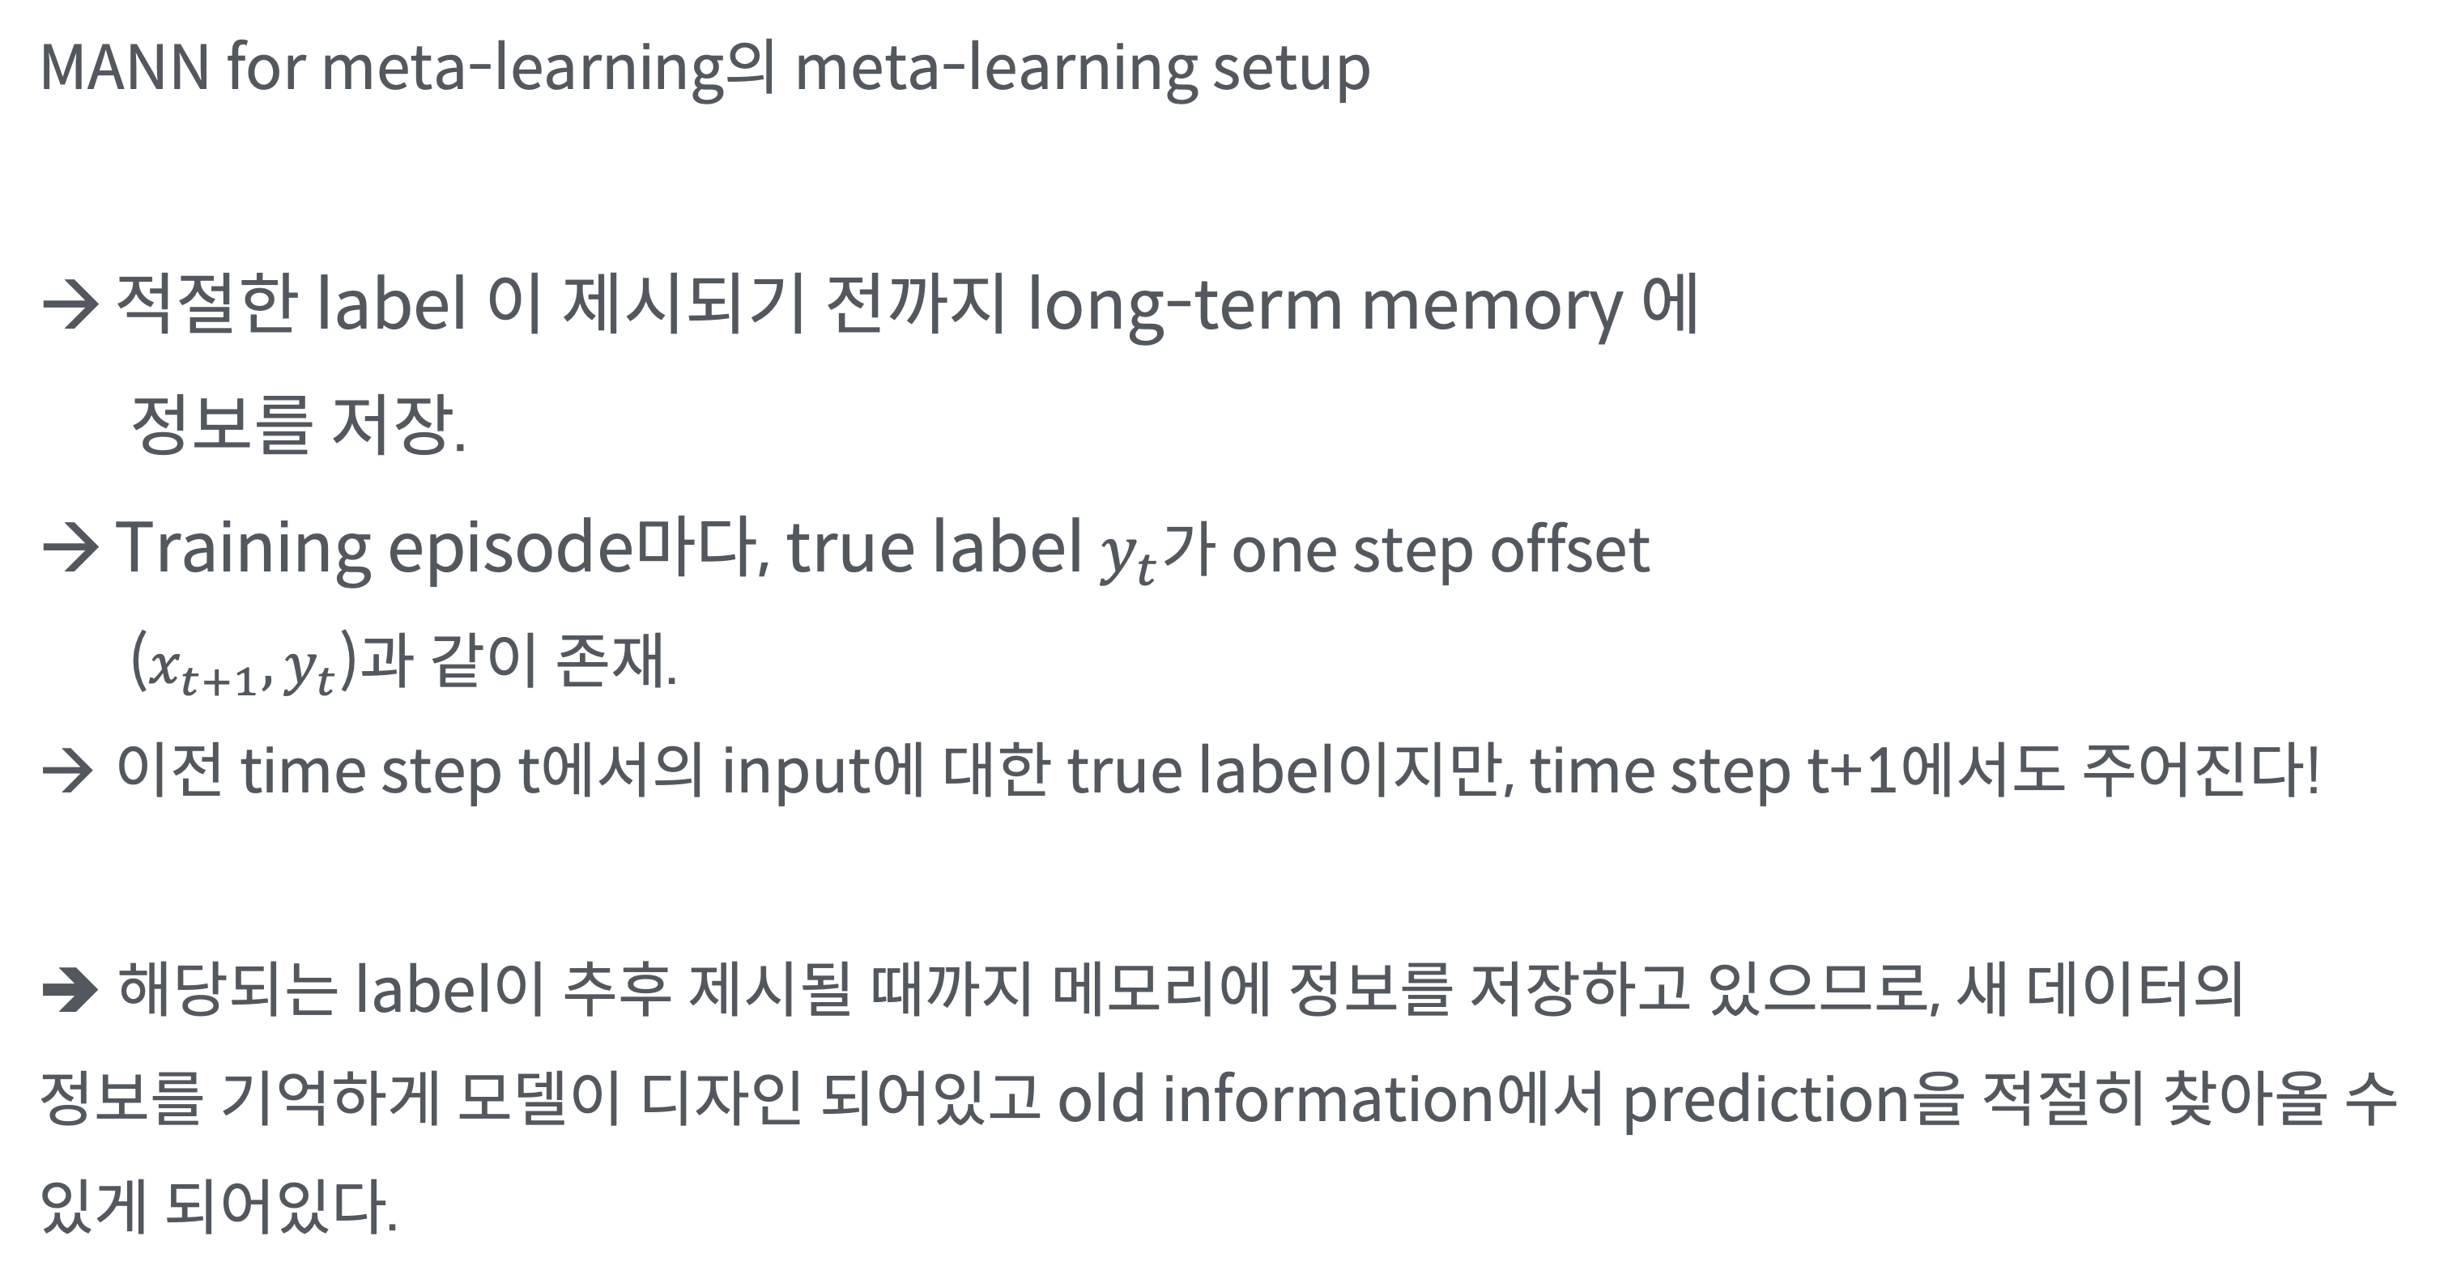
Model-based Meta Learning
Meta-learning with memory-augmented neural networks (2016)
16.
Meta Learning
MANN for meta-learning의 meta-learning setup
적절한 label 이 제시되기 전까지 long-term memory 에 정보를 저장.
Training episode마다, true label $y_{t}$가 one step offset ($x_{t+1}, y_{t}$)과 같이 존재.
이전 time step t에서의 input에 대한 true label이지만, time step t+1에서도 주어진다!
➔ 해당되는 label이 추후 제시될 때까지 메모리에 정보를 저장하고 있으므로, 새 데이터의 정보를 기억하게 모델이 디자인 되어있고 old information에서 prediction을 적절히 찾아올 수 있게 되어있다.
Santoro, Adam, et al. "Meta-learning with memory-augmented neural networks." International conference on machine learning. PMLR, 2016.

Slide 31
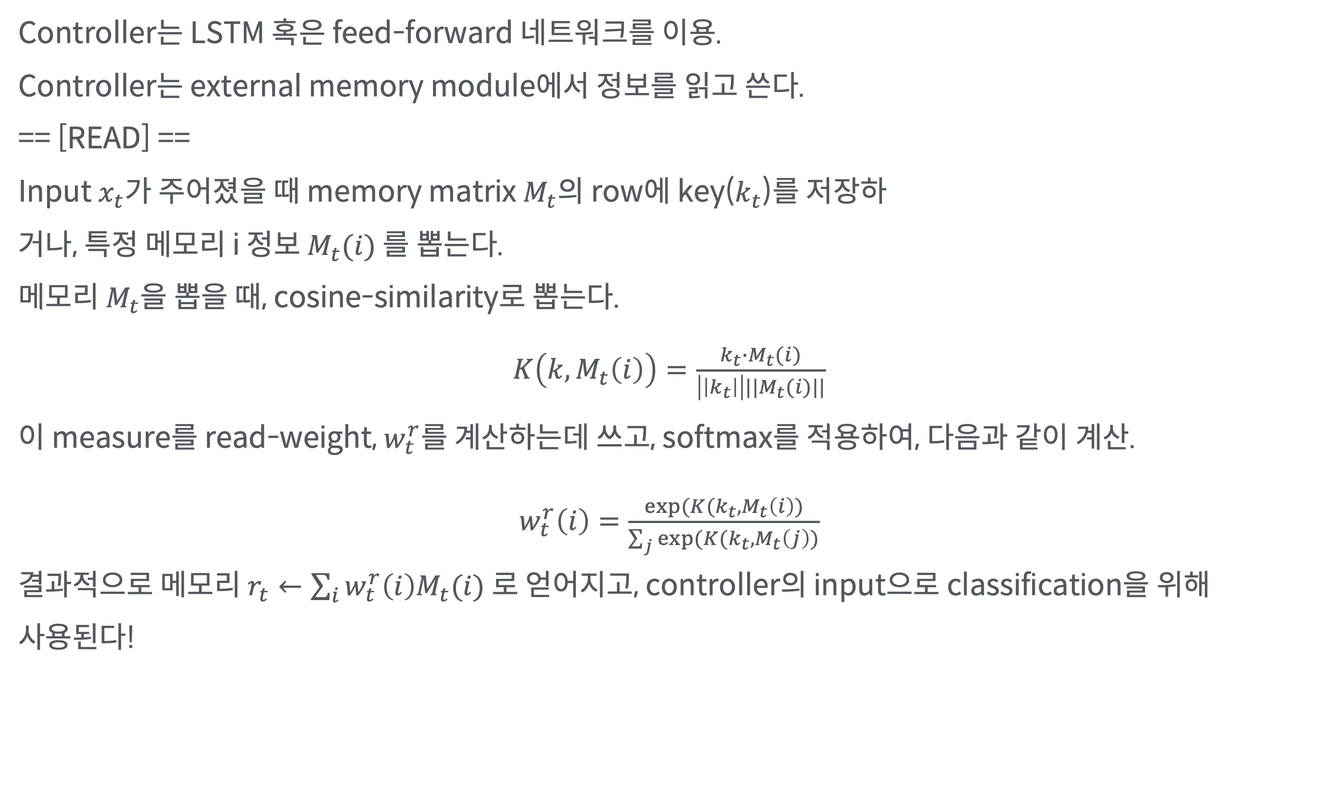
Model-based Meta Learning
Meta-learning with memory-augmented neural networks (2016)
16.
Meta Learning
Controller는 LSTM 혹은 feed-forward 네트워크를 이용.
Controller는 external memory module에서 정보를 읽고 쓴다.
== [READ] ==
Input $x_{t}$가 주어졌을 때 memory matrix $M_{t}$의 row에 key($k_{t}$)를 저장하 거나, 특정 메모리 i 정보 $M_{t}(i)$ 를 뽑는다.
메모리 $M_{t}$을 뽑을 때, cosine-similarity로 뽑는다.
$K\left(k, M_{t}\left(i\right)\right)=\frac{k_{t}∙M_{t}(i)}{\left|\left|k_{t}\right|\right|||M_{t}(i)||}$
이 measure를 read-weight, $w_{t}^{r}$를 계산하는데 쓰고, softmax를 적용하여, 다음과 같이 계산.
$w_{t}^{r}\left(i\right)=\frac{\exp{(K(k_{t}, M_{t}\left(i\right))}}{\sum_{j}{\exp{(K(k_{t}, M_{t}\left(j\right))}}}$
결과적으로 메모리 $r_{t}←\sum_{i}{w_{t}^{r}\left(i\right)M_{t}(i)}$ 로 얻어지고, controller의 input으로 classification을 위해 사용된다!
Santoro, Adam, et al. "Meta-learning with memory-augmented neural networks." International conference on machine learning. PMLR, 2016.

Slide 32
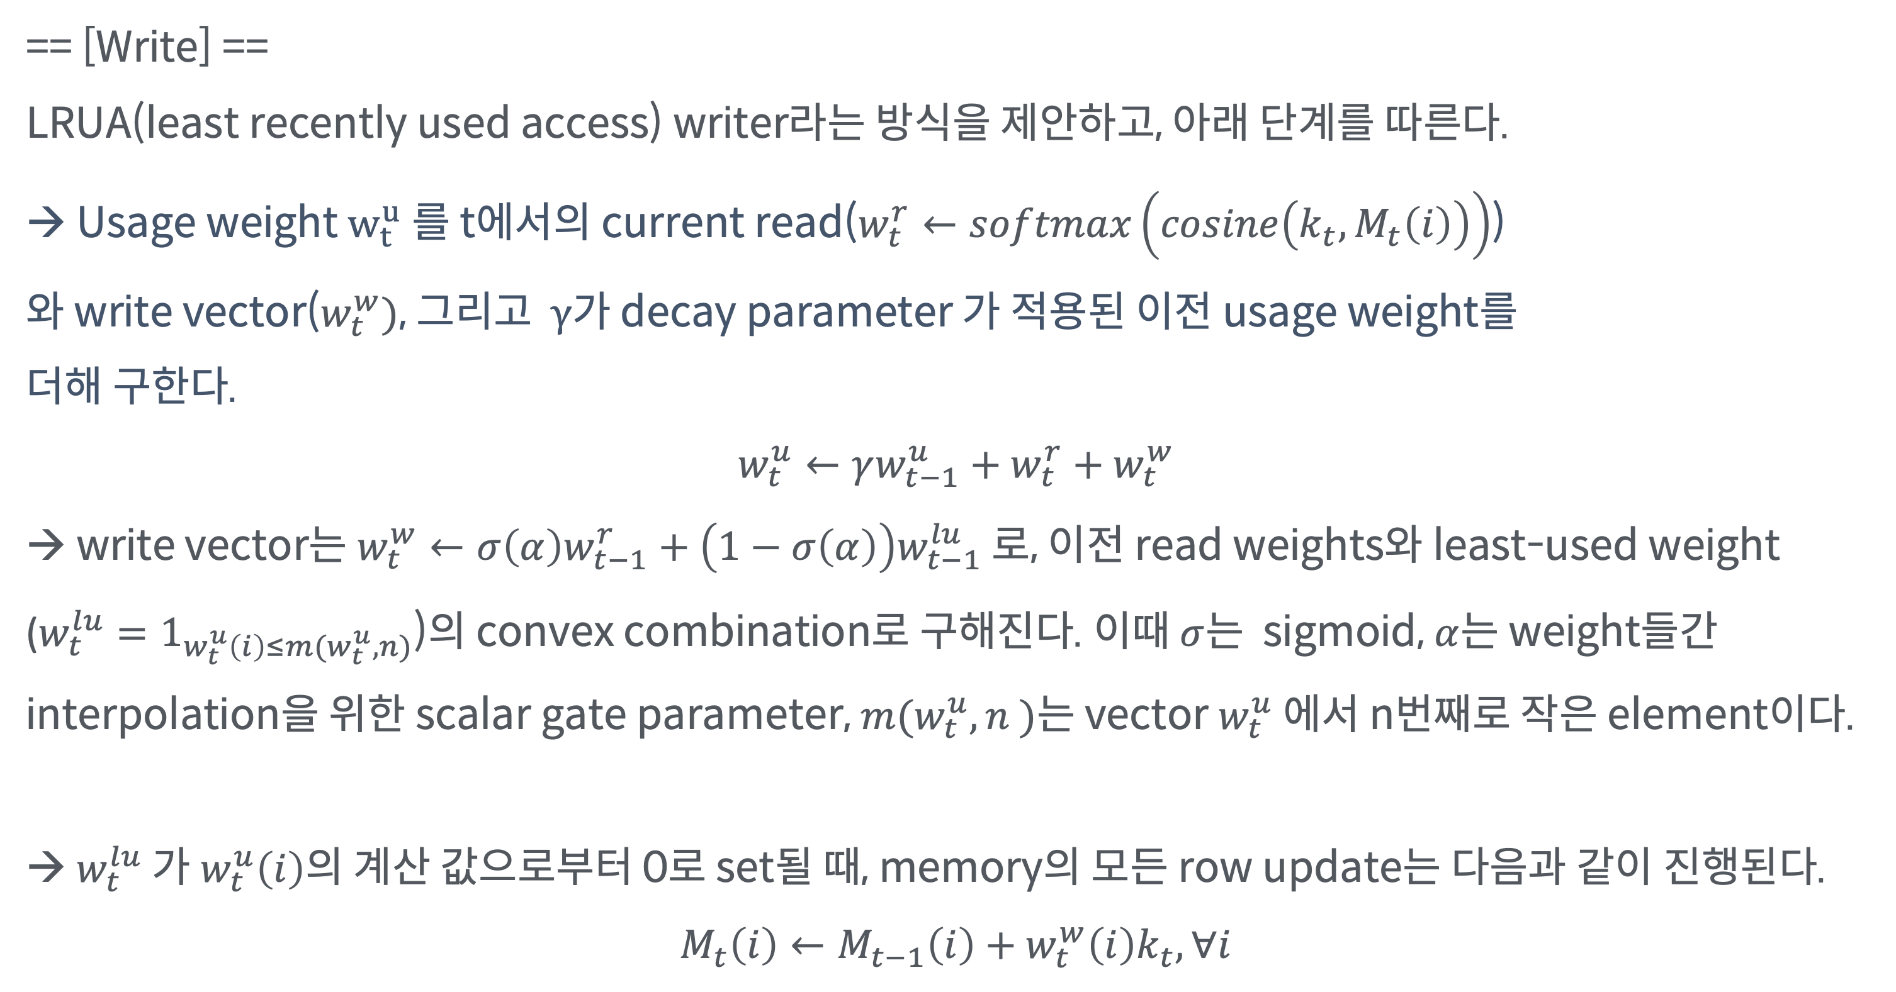
Model-based Meta Learning
Meta-learning with memory-augmented neural networks (2016)
16.
Meta Learning
== [Write] ==
LRUA(least recently used access) writer라는 방식을 제안하고, 아래 단계를 따른다.
→ Usage weight $w_{t}^{u}$ 를 t에서의 current read($w_{t}^{r}←softmax\left(cosine\left(k_{t}, M_{t}\left(i\right)\right)\right)$) 와 write vector($w_{t}^{w})$, 그리고 $γ$가 decay parameter 가 적용된 이전 usage weight를 더해 구한다.
$$w_{t}^{u}←γw_{t−1}^{u}+w_{t}^{r}+w_{t}^{w}$$ → write vector는 $w_{t}^{w}←σ\left(α\right)w_{t−1}^{r}+\left(1−σ\left(α\right)\right)w_{t−1}^{lu}$로, 이전 read weights와 least-used weight
($w_{t}^{lu}=1_{w_{t}^{u}\left(i\right)≤m(w_{t}^{u}, n)}$)의 convex combination로 구해진다. 이때 $σ$는 sigmoid, $α$는 weight들간 interpolation을 위한 scalar gate parameter, $m(w_{t}^{u}, n )$는 vector $w_{t}^{u}$에서 n번째로 작은 element이다.
→ $w_{t}^{lu}$ 가 $w_{t}^{u}\left(i\right)$의 계산 값으로부터 0로 set될 때, memory의 모든 row update는 다음과 같이 진행된다. $$M_{t}\left(i\right)←M_{t−1}\left(i\right)+w_{t}^{w}\left(i\right)k_{t}, ∀i$$
Santoro, Adam, et al. "Meta-learning with memory-augmented neural networks." International conference on machine learning. PMLR, 2016.

Slide 33
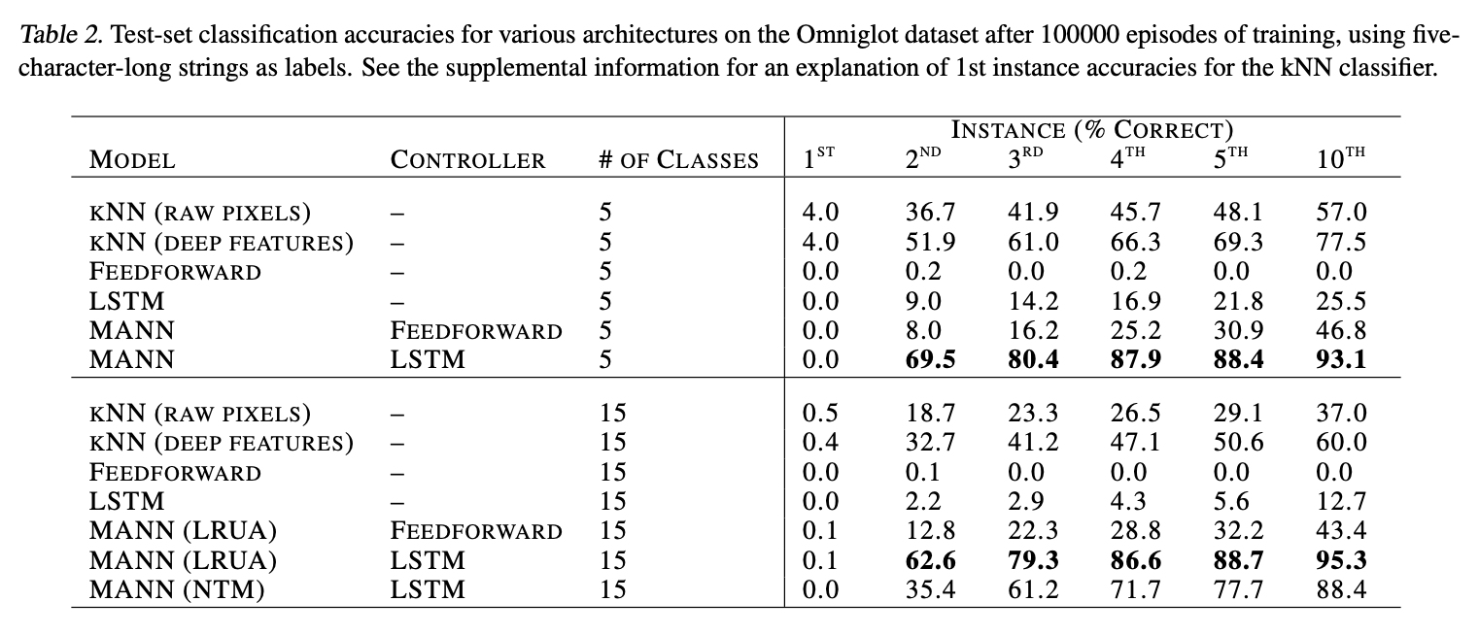
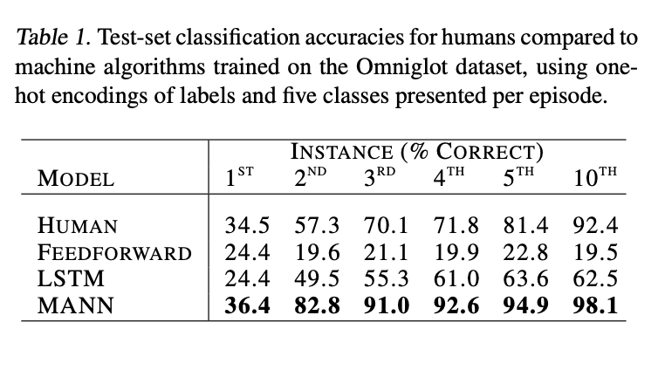
Model-based Meta Learning
Meta-learning with memory-augmented neural networks (2016) - 결과
16.
Meta Learning
Santoro, Adam, et al. "Meta-learning with memory-augmented neural networks." International conference on machine learning. PMLR, 2016.

Slide 34
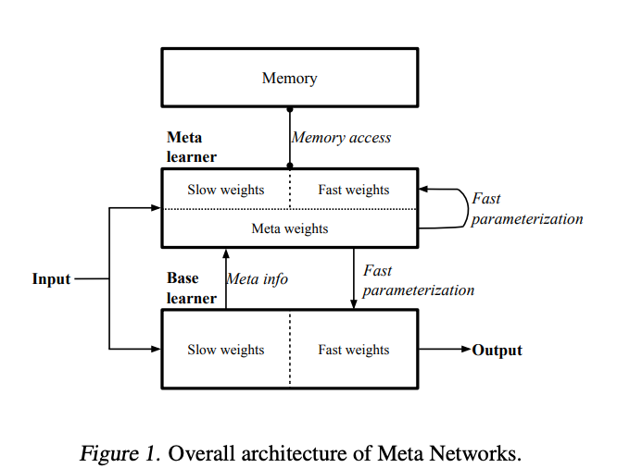
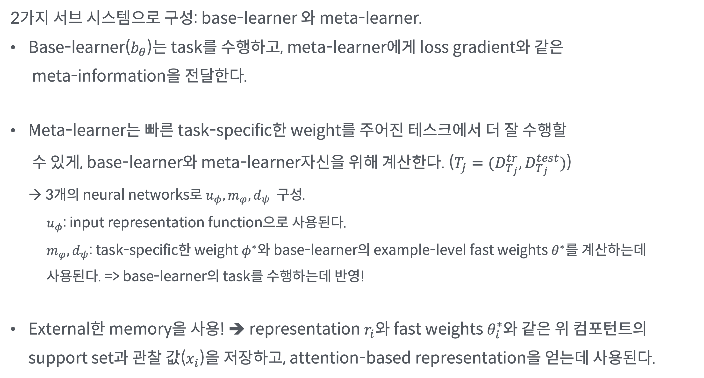
Model-based Meta Learning
Meta Networks (MetaNet; 2017)
16.
Meta Learning
2가지 서브 시스템으로 구성: base-learner 와 meta-learner.
Base-learner($b_{θ}$)는 task를 수행하고, meta-learner에게 loss gradient와 같은 meta-information을 전달한다.
Meta-learner는 빠른 task-specific한 weight를 주어진 테스크에서 더 잘 수행할 수 있게, base-learner와 meta-learner자신을 위해 계산한다. ($T_{j}=(D_{T_{j}}^{tr},D_{T_{j}}^{test})$)
→ 3개의 neural networks로 $u_{φ}, m_{φ}, d_{ψ}$ 구성.
$u_{φ}$: input representation function으로 사용된다. $m_{φ}, d_{ψ}$: task-specific한 weight $φ^{∗}$와 base-learner의 example-level fast weights $θ^{∗}$를 계산하는데 사용된다. => base-learner의 task를 수행하는데 반영!
External한 memory을 사용! ➔ representation $r_{i}$와 fast weights $θ_{i}^{∗}$와 같은 위 컴포턴트의 support set과 관찰 값($x_{i}$)을 저장하고, attention-based representation을 얻는데 사용된다.
Munkhdalai, Tsendsuren, and Hong Yu. "Meta networks." International Conference on Machine Learning. PMLR, 2017.

Slide 35
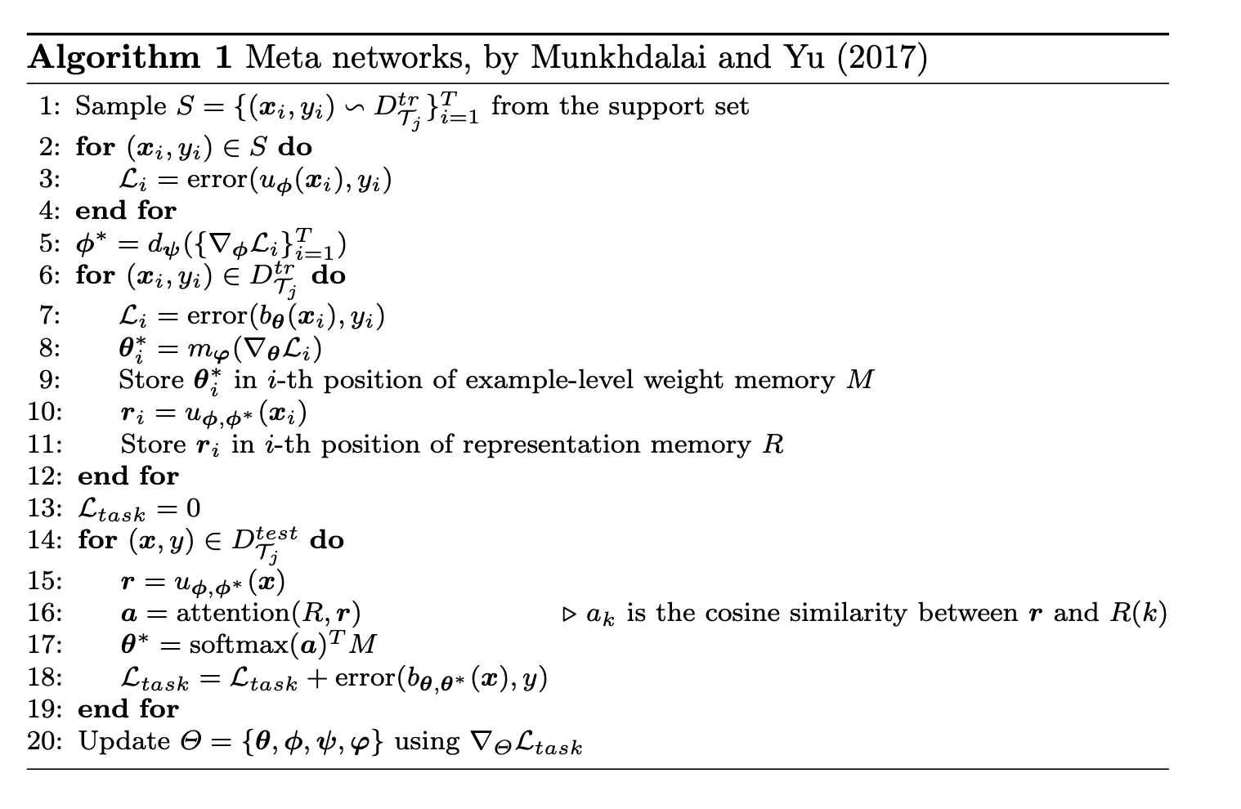
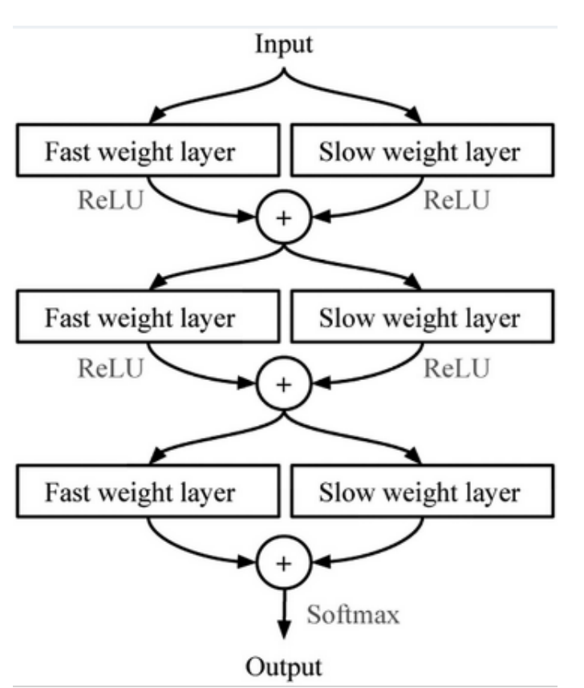
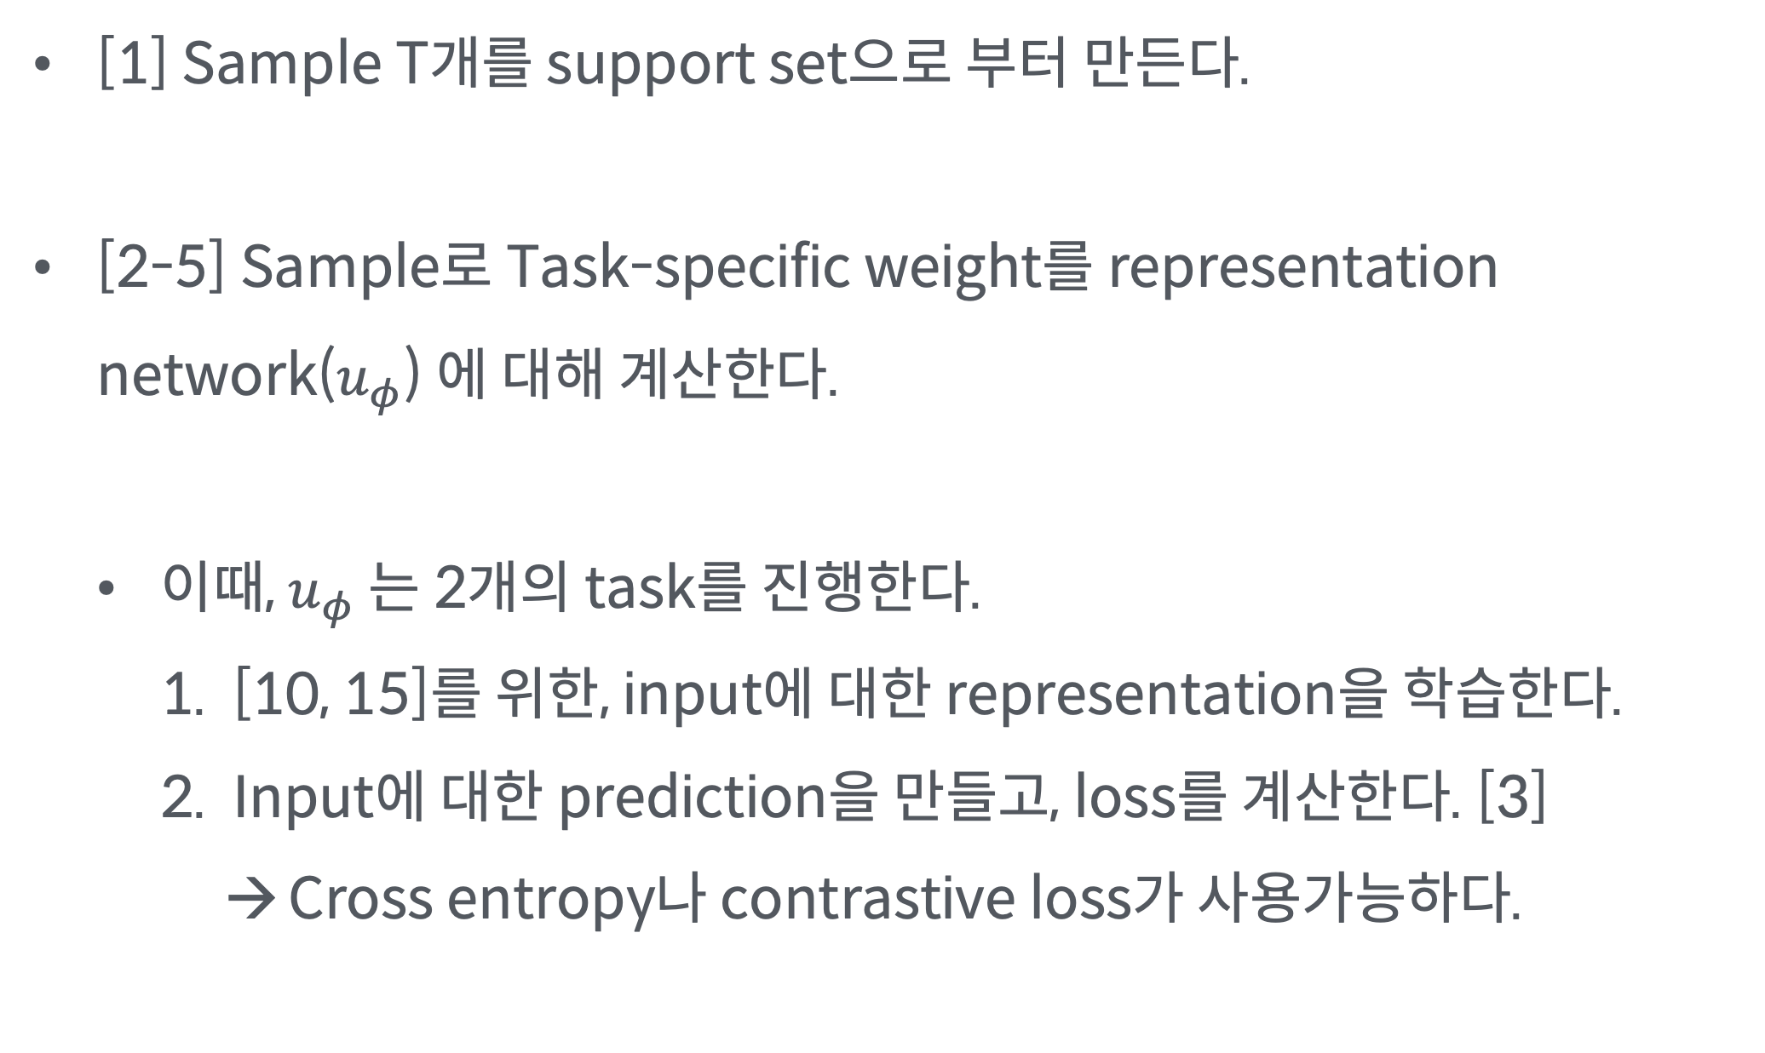
Model-based Meta Learning
Meta Networks (MetaNet; 2017)
16.
Meta Learning
[1] Sample T개를 support set으로 부터 만든다.
[2-5] Sample로 Task-specific weight를 representation network($u_{φ}$) 에 대해 계산한다.
이때, $u_{φ}$는 2개의 task를 진행한다.
[10, 15]를 위한, input에 대한 representation을 학습한다.
Input에 대한 prediction을 만들고, loss를 계산한다. [3]
Cross entropy나 contrastive loss가 사용가능하다.
Munkhdalai, Tsendsuren, and Hong Yu. "Meta networks." International Conference on Machine Learning. PMLR, 2017.

Slide 36
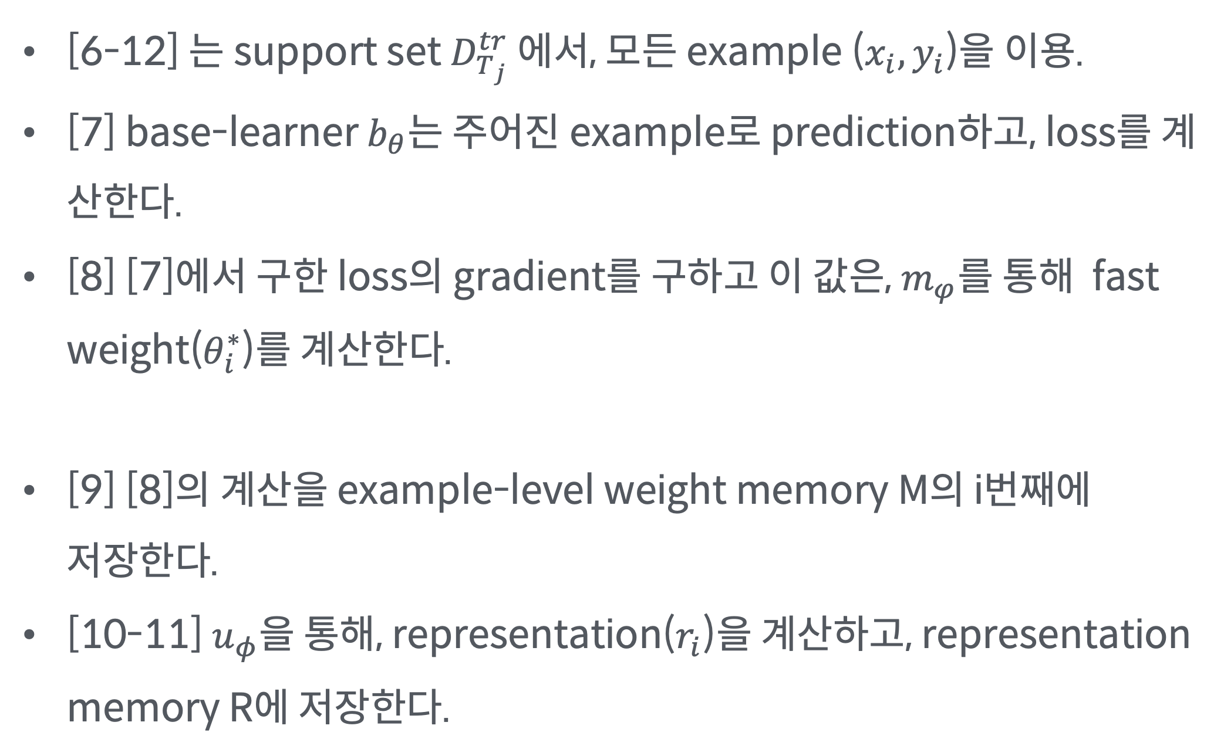
Model-based Meta Learning
Meta Networks (MetaNet; 2017)
16.
Meta Learning
[6-12] 는 support set $D_{T_{j}}^{tr}$ 에서, 모든 example ($x_{i}, y_{i}$)을 이용.
[7] base-learner $b_{θ}$는 주어진 example로 prediction하고, loss를 계산한다.
[8] [7]에서 구한 loss의 gradient를 구하고 이 값은, $m_{φ}$를 통해 fast weight($θ_{i}^{∗}$)를 계산한다.
[9] [8]의 계산을 example-level weight memory M의 i번째에 저장한다.
[10-11] $u_{φ}$을 통해, representation($r_{i}$)을 계산하고, representation memory R에 저장한다.
Munkhdalai, Tsendsuren, and Hong Yu. "Meta networks." International Conference on Machine Learning. PMLR, 2017.

Slide 37
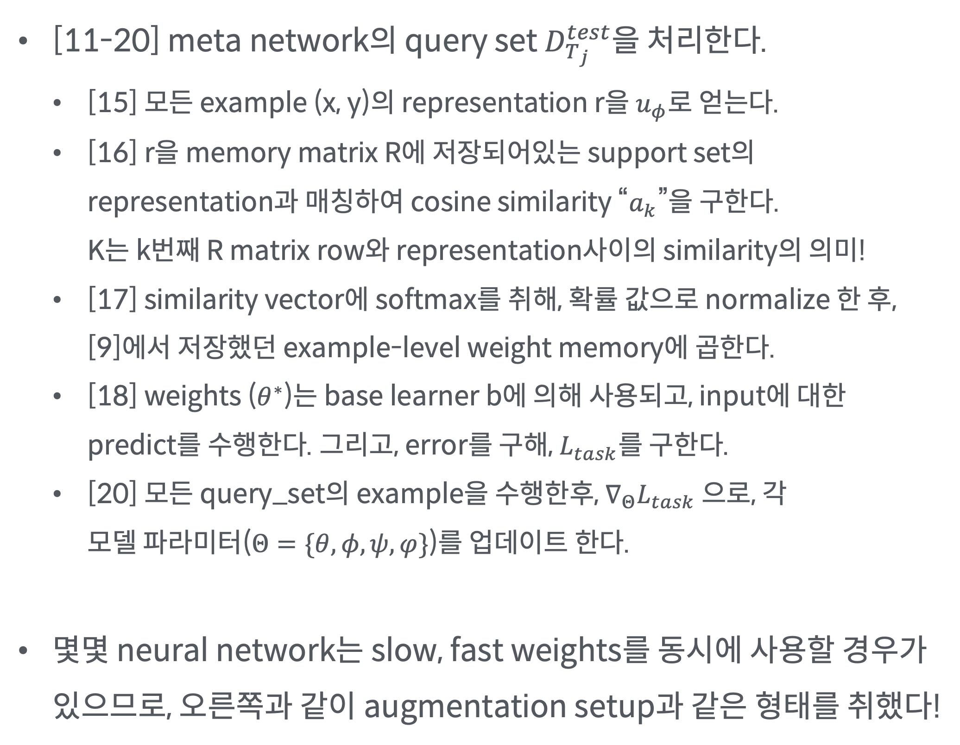
Model-based Meta Learning
Meta Networks (MetaNet; 2017)
16.
Meta Learning
[11-20] meta network의 query set $D_{T_{j}}^{test}$을 처리한다.
[15] 모든 example (x, y)의 representation r을 $u_{φ}$로 얻는다.
[16] r을 memory matrix R에 저장되어있는 support set의 representation과 매칭하여 cosine similarity “$a_{k}$”을 구한다. K는 k번째 R matrix row와 representation사이의 similarity의 의미!
[17] similarity vector에 softmax를 취해, 확률 값으로 normalize 한 후, [9]에서 저장했던 example-level weight memory에 곱한다.
[18] weights ($θ^{∗}$)는 base learner b에 의해 사용되고, input에 대한 predict를 수행한다. 그리고, error를 구해, $L_{task}$를 구한다.
[20] 모든 query_set의 example을 수행한후, $∇_{Θ}L_{task}$ 으로, 각 모델 파라미터($Θ=\{θ, φ, ψ, φ\}$)를 업데이트 한다.
몇몇 neural network는 slow, fast weights를 동시에 사용할 경우가 있으므로, 오른쪽과 같이 augmentation setup과 같은 형태를 취했다!
Munkhdalai, Tsendsuren, and Hong Yu. "Meta networks." International Conference on Machine Learning. PMLR, 2017.

Slide 38
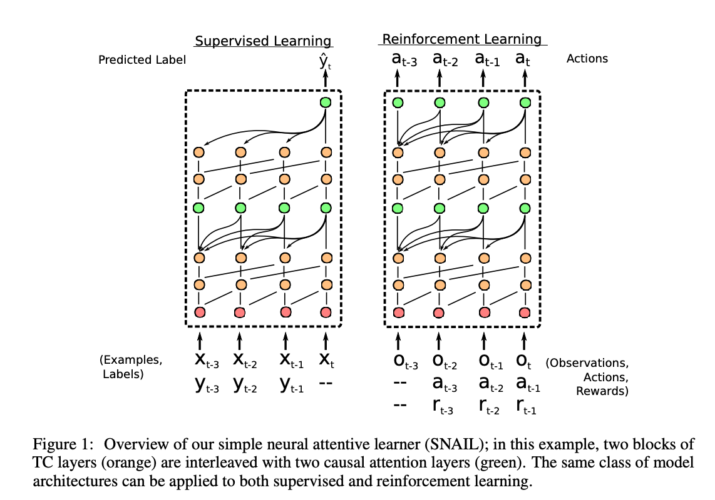
Model-based Meta Learning
Simple Neural Attentive Meta-Learner (SNAIL; 2018)
16.
Meta Learning
External memory에 의존하지말고, 특수한 형태의 모델 아키텍처를 사용하면, memory의 역할을 수행할 수 있다!
RNN? → 너무 작은 메모리 공간. Prior experience을 담긴 힘듦.
SNAIL 1D temporal convolutions(high-bandwidth memory access) + soft attention mechanism(one to pinpoint specific experience)
1D temporal conv: Temporal convolution: 높은 bandwidth 를 가지게!
Self-attention: 구체적인 경험 중 어떤 것이 필요한지 pinpoint
Mishra, Nikhil, et al. "A simple neural attentive meta-learner." arXiv preprint arXiv:1707.03141 (2017).

Slide 39
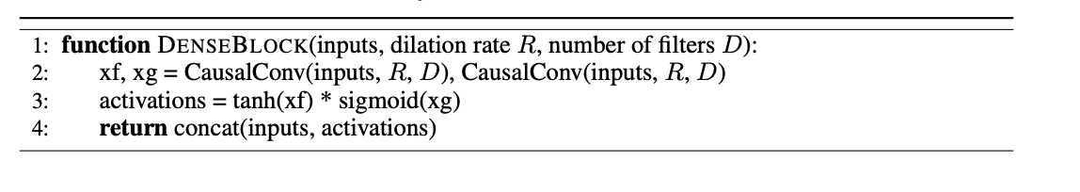
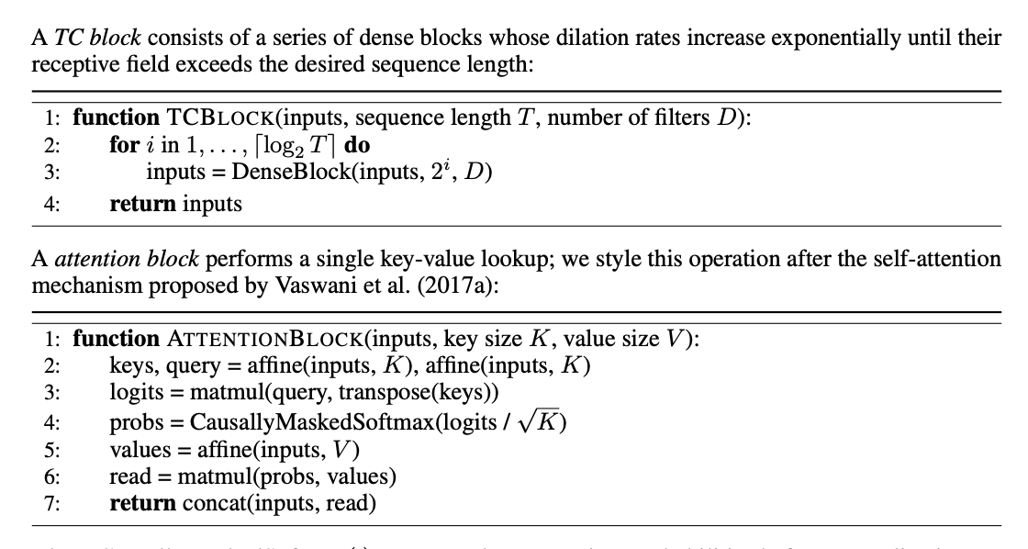
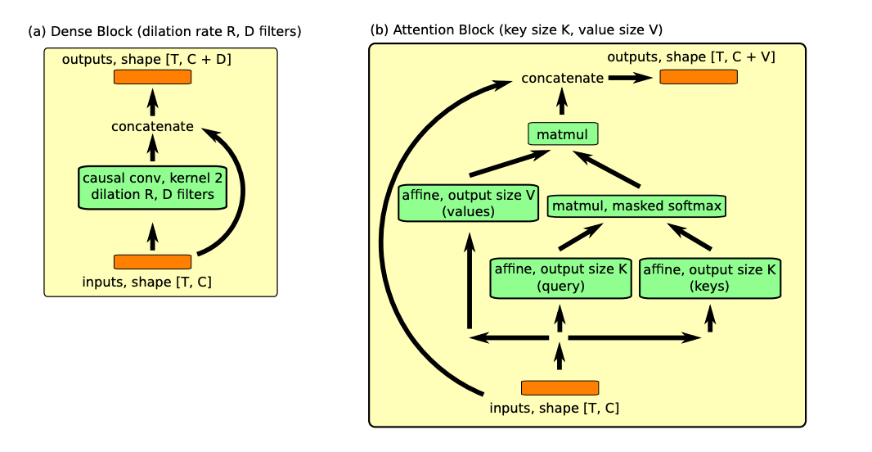
Model-based Meta Learning
Simple Neural Attentive Meta-Learner (SNAIL; 2018)
16.
Meta Learning
3개의 block으로 이루어졌다. (TCBlock, DenseBlock, AttentionBlock)
바로 직전의 상황을 보는 Memory-augmented 방법들과 다르게, self-attention으로 동적의 영역으로 support set이 컨디션된 query set에서 좋은 prediction을 낸듯한 내부 dynamic을 찾는다.
장점?
높은 퍼포먼스.
RL, 지도학습 둘다 적용가능!
Mishra, Nikhil, et al. "A simple neural attentive meta-learner." arXiv preprint arXiv:1707.03141 (2017).

Slide 40


Model-based Meta Learning
SNAIL? → 2018년 논문 나왔던 시점 기준 SOTA에 가까운 퍼포먼스!
16.
Meta Learning
Huisman, Mike, Jan N. van Rijn, and Aske Plaat. "A survey of deep meta-learning." Artificial Intelligence Review (2021): 1-59.
Mishra, Nikhil, et al. "A simple neural attentive meta-learner." arXiv preprint arXiv:1707.03141 (2017).

Slide 41
1
6
Meta Learning
4 Optimization-based Meta Learning

Slide 42
Optimization-based Meta Learning
16.
Meta Learning
Optimization process(혹은 optimizer)를 스스로 학습할 수 있도록 한다.
Base-learner와 Meta-learner 두 가지를 사용해서 Base-learner는 실제로 맡은 업무를 train 하고 Meta-learner는 “base network를 optimize” 하도록 역할을 구성한다.

Slide 43

Optimization-based Meta Learning
LSTM Meta-Learner (2016)
16.
Meta Learning
Image is from https://lilianweng.github.io/lil-log/2018/11/30/meta-learning.html#optimization-based
LSTM을 meta-learner (optimizer)로 모델링.
Why?
LSTM의 cell state update와 gradient 기반 backpropagation은 닮았다!
Gradient update의 history를 아는 것은 단순히 업데이트 하는 것보다 낫다!
(i.e. optimization의 momentum)
Ravi, Sachin, and Hugo Larochelle. "Optimization as a model for few-shot learning." (2016).

Slide 44

Optimization-based Meta Learning
LSTM Meta-Learner (2016)
16.
Meta Learning
LSTM을 meta-learner (optimizer)로 모델링.
Base learner(짧게 learner) model을 $M_{θ}$, meta learner model을 $R_{Θ}$ 라고 하자.
Learner model의 파라미터 업데이트는 원래의 SGD
$$θ_{t}=θ_{t−1}−α_{t}∇_{θ_{t−1}}L_{t}$$
에서, LSTM에서의 cell state의 update는 다음을 따른다! (chapter 6참고)
$$c_{t}=f_{t} ⨀c_{t−1}+i_{t}⨀\tilde{c_{t}}$$
만약, forget gate($f_{t}$)를 항상 1이라 두고, cell state $c_{t}$를 $θ_{t}$, input gate($i_{t}$)를 $α_{t}$라 하면,
위의 식은, $θ_{t−1}−α_{t}∇_{θ_{t−1}}L_{t}$ 로 같아진다!
즉, LSTM의 cell state식은 SGD의 일반화 식이며, $f_{t}, i_{t}$는 학습 가능한 다른 값을 취해, dataset에 따라 adaptable하게 적용시킬 수 있다!
Ravi, Sachin, and Hugo Larochelle. "Optimization as a model for few-shot learning." (2016).

Slide 45

Optimization-based Meta Learning
LSTM Meta-Learner (2016)
16.
Meta Learning
Image is from https://lilianweng.github.io/lil-log/2018/11/30/meta-learning.html#optimization-based
일반화 하여, learner 모델의 업데이트 식을 정리하면 다음과 같다.
$$f_{t}=σ\left(W_{f}⋅\left[∇_{θ_{t−1}}L_{t}, L_{t}, θ_{t−1}, f_{t−1}\right]+b_{f}\right) \\ i_{t}=σ(W_{i}⋅\left[∇_{θ_{t−1}}L_{t}, L_{t}, θ_{t−1}, i_{t−1}\right]+b_{i})$$
$$\tilde{θ_{t}}=−∇_{θ_{t−1}}L_{t} \\ θ_{t}=f_{t}⨀θ_{t−1}+i_{t}⨀\tilde{θ_{t}}$$
➔$R_{Θ}\left(∇_{θ_{t−1}}L_{t}, L_{t}, θ_{t−1}\right)=f_{t}⨀θ_{t−1}+i_{t}⨀\tilde{θ_{t}}$
Ravi, Sachin, and Hugo Larochelle. "Optimization as a model for few-shot learning." (2016).

Slide 46

Optimization-based Meta Learning
LSTM Meta-Learner (2016)
16.
Meta Learning
Ravi, Sachin, and Hugo Larochelle. "Optimization as a model for few-shot learning." (2016).

Slide 47


Optimization-based Meta Learning
Model-Agnostic Meta-Learning (MAML; 2017)
16.
Meta Learning
SGD를 사용하는 어떤 모델이라도 적용가능한 meta-learning 알고리즘.
모델이 $f_{θ}$, task를 $τ_{i}$, 관련된 데이터 셋을 ($D_{train}^{(i)}, D_{test}^{(i)}$)이라고 한다면,
모델 파라미터를 1번 혹은 더 많은 gradient descent step으로 업데이트 가능 할 것이다.
만약, 1개 step이고, 1개의 dataset이라면,
$$θ_{i}^{′}=θ−α∇_{θ}L_{τ_{i}}^{(i)}(f_{θ})$$
일 것이고, 여러 task로 일반화 하면 meta-object는 아래의 식으로 최적화 한다. $$θ^{∗}=\arg{\min_{θ}{\sum_{τ_{i}\sim p(τ)}{L_{τ_{i}}(f_{θ_{i}^{′}})}}}=\arg{\min_{θ}{\sum_{τ_{i}}{(f_{θ−α∇_{θ}{L_{τ}}_{i}\left(f_{θ}\right)})}}}$$
Finn, Chelsea, Pieter Abbeel, and Sergey Levine. "Model-agnostic meta-learning for fast adaptation of deep networks." International Conference on Machine Learning. PMLR, 2017.

Slide 48



Optimization-based Meta Learning
Model-Agnostic Meta-Learning (MAML; 2017)
16.
Meta Learning
Image is from https://lilianweng.github.io/lil-log/2018/11/30/meta-learning.html#optimization-based
Finn, Chelsea, Pieter Abbeel, and Sergey Levine. "Model-agnostic meta-learning for fast adaptation of deep networks." International Conference on Machine Learning. PMLR, 2017.

Slide 49

Optimization-based Meta Learning
Model-Agnostic Meta-Learning (MAML; 2017) – First-order version
16.
Meta Learning
Meta-optimization은 [8] 부분! 만약 효율적으로 한다면?
$$θ_{meta}←θ_{meta}−βg_{MAML}$$
$L_{τ_{i}}^{1}$을 meta learner의 학습, $L_{τ_{i}}^{0}$을 learner의 학습이라 하자.
$$g_{MAML}=∇_{θ}L_{τ_{i}}^{1}\left(θ_{k}\right) \\ =∇_{θ_{k}}L_{τ_{i}}^{1}\left(θ_{k}\right)⋅\left(∇_{θ_{k−1}}θ_{k}\right)…⋅\left(∇_{θ_{0}}θ_{1}\right)⋅\left(∇_{θ}θ_{0}\right) ∵chain rule \\ =∇_{θ_{k}}L_{τ_{i}}^{1}\left(θ_{k}\right)⋅\left(\prod_{i=1}^{k}{∇_{θ_{i−1}}θ_{i}}\right)⋅I \\ =∇_{θ_{k}}L_{τ_{i}}^{1}\left(θ_{k}\right)⋅\left(\prod_{i=1}^{k}{∇_{θ_{i−1}}(θ_{i−1}−α∇_{θ}L^{0}(θ_{i−1})}\right) \\ =∇_{θ_{k}}L_{τ_{i}}^{1}\left(θ_{k}\right)⋅\left(\prod_{i=1}^{k}{ (I−α∇_{θ_{i−1}}(∇_{θ}L^{0}(θ_{i−1})})\right)$$
으로 정리된다. First-order 는 $∇_{θ_{i−1}}(∇_{θ}L^{0}(θ_{i−1})$을 생략한 형태로,
$$g_{FO−MAML}=∇_{θ_{k}}L_{τ_{i}}^{1}\left(θ_{k}\right)$$
을 만족한다.
Image is from https://lilianweng.github.io/lil-log/2018/11/30/meta-learning.html#optimization-based
Finn, Chelsea, Pieter Abbeel, and Sergey Levine. "Model-agnostic meta-learning for fast adaptation of deep networks." International Conference on Machine Learning. PMLR, 2017.

Slide 50



Optimization-based Meta Learning
Latent embedding optimization (LEO; 2018-2019)
16.
Meta Learning
높은 차원의 파라미터 스페이스에서 gradient information을 사용가능하도록, 낮은 차원의 Latent variable(z)을 사용.
Task $τ_{j}$가 주어졌을 때, 해당하는 support set $D_{τ_{j}}^{tr}$ 를 encoder에 넣고, hidden code를 얻어낸다.
그 hidden code는 가능한 모든 방법으로 pair되고, concat 되어, N이 training set의 class수고, k가 class별 sample 수일때, ${\left(Nk\right)}^{2}$의 pair가 된다..
Paired codes는 metric-based방법의 relation network을 이용하여, latent 값을 얻는다.
그 값은, class 별로 나타내고, $z_{n∈N}$ 으로 표현된다!
$x_{n}^{l}∈D_{τ_{j}}^{tr}$을 class n의 $l$ 번째의 sample이고, $φ_{e},φ_{r}$이 encoder와 relation net의 parameter 라고 할 때 다음과 같이 표현될 수 있다.
$$μ_{n}^{e}, σ_{n}^{e}=\frac{1}{Nk^{2}}\sum_{l_{p}=1}^{k}{\sum_{m=1}^{N}{\sum_{l_{q}=1}^{k}{g_{φ_{r}}\left(g_{φ_{e}}\left(x_{n}^{l_{p}}\right),g_{φ_{e}}\left(x_{m}^{l_{q}}\right)\right)}}}$$
Rusu, Andrei A., et al. "Meta-learning with latent embedding optimization." arXiv preprint arXiv:1807.05960 (2018).

Slide 51

Optimization-based Meta Learning
Latent embedding optimization (LEO; 2018-2019)
16.
Meta Learning
$x_{n}^{l}∈D_{τ_{j}}^{tr}$을 class n의 $l$ 번째의 sample이고, $φ_{e},φ_{r}$이 encoder와 relation net의 parameter 라고 할 때 다음과 같이 표현될 수 있다.
$$⇒ μ_{n}^{e}, σ_{n}^{e}=\frac{1}{Nk^{2}}\sum_{l_{p}=1}^{k}{\sum_{m=1}^{N}{\sum_{l_{q}=1}^{k}{g_{φ_{r}}\left(g_{φ_{e}}\left(x_{n}^{l_{p}}\right),g_{φ_{e}}\left(x_{m}^{l_{q}}\right)\right)}}}$$
$μ_{n}^{e}, σ_{n}^{e}$ 가 있을 때, 실제 latent code는 class n에서, 다음과 같이 샘플링 된다.
$$z_{n} \sim N\left(μ_{n}^{e}, diag\left({\left(σ_{n}^{e}\right)}^{2}\right)\right)$$
Decoder 는 Task-specific한 f의 initialization을 $θ_{n}$ 에 대해 수행한다. Gaussian distribution의 정의를 실제 task를 위한 latent code를 구한다. 즉, 다음과 같다.
$$μ_{n}^{ d}, σ_{n}^{d}=g_{φ_{d}}(z_{n})$$
$$θ_{n} \sim N\left(μ_{n}^{d}, diag\left({\left(σ_{n}^{e}\right)}^{2}\right)\right)$$
이제 여기서, low-dimension 한 latent embedding으로 부터 high-dimension의 파라미터를 생성하는 것은 challenge하므로, pre-trained model을 쓰고, 실제 적용은 final layer에 적용한다.
Rusu, Andrei A., et al. "Meta-learning with latent embedding optimization." arXiv preprint arXiv:1807.05960 (2018).

Slide 52


Optimization-based Meta Learning
Latent embedding optimization (LEO; 2018-2019)
16.
Meta Learning
Rusu, Andrei A., et al. "Meta-learning with latent embedding optimization." arXiv preprint arXiv:1807.05960 (2018).

Slide 53
1
6
Meta Learning
5 Meta Reinforcement Learning

Slide 54

Meta Reinforcement Learning
16.
Meta Learning
메타 강화 학습은 강화 학습 분야에서 메타 학습을 하는 것!
일반적으로 train과 test task가 다르지만 동일한 문제 계열에서 진행된다.
i.e. 보상 확률이 다른 multi-armed bandit, 레이아웃이 다른 미로, 시뮬레이터에서 물리적 매개변수가 다른 로봇
+ 사람의 뇌는 meta-RL 기반으로 task를 수행 하는 것으로 알려져있다.
Botvinick, Matthew, et al. "Reinforcement learning, fast and slow." Trends in cognitive sciences 23.5 (2019): 408-422.

Slide 55

Meta Reinforcement Learning
RL vs Meta-RL
16.
Meta Learning
Meta-RL은 RL과 큰 틀에서 비슷하지만, last reward($r_{t−1}$)와 last action($a_{t−1}$)이 현재 state($s_{t}$)에 policy observation을 결합하여 정해진다.
즉, RL에서 아래와 같았다면,
$$π_{θ}\left(s_{t}\right)→a∈A$$
meta-RL에서는 다음을 만족한다.
$$π_{θ}\left({a_{t−1}, r_{t−1}, s}_{t}\right)→a∈A$$
History 정보를 모델에 넣고, policy가 state, reward, action에서의 dynamic에 내면화가 가능하게 한다!
대표적인 모델은, LSTM-A3C, LSTM-A2C, RL^2 가 있다.

Slide 56

Meta Reinforcement Learning
Meta-RL의 학습 순서
16.
Meta Learning
새로운 MDP 를 샘플링 한다. $M_{i}\sim M$
모델의 hidden state를 reset한다.
다양한 trajectory를 모으고, model의 weight를 업데이트 한다.
1-3을 반복한다.

Slide 57



Meta Reinforcement Learning
LSTM-A2C/LSTM-A3C
16.
Meta Learning
A3C에 비해, LSTM-A3C는 backpropagation을 위해서라기 보다, hidden state을 바꾸기를 스스로 조절하는 것을 배우기 위해 RNN을 학습한다.
또한, policy learning module에서 $a_{t−1}, r_{t−1}$를 추가적으로 받는다! → 환경의 변화가 가능하게..! $π_{θ}\left({a_{t−1}, r_{t−1}, s}_{t}\right)→a∈A$
Wang, Jane X., et al. "Learning to reinforcement learn." arXiv preprint arXiv:1611.05763 (2016).

Slide 58


Meta Reinforcement Learning
RL^2: Fast Reinforcement Learning via Slow reinforcement learning
16.
Meta Learning
여러 episode를 담을 수 있는 “trial”을 정의
Agent(policy)는 episode간 정보를 hidden을 받아 파악한다.
Hidden을 prediction 할 때에는,이전 hidden 값, reward, termination flag를 받는다.
Policy는 recurrent neural network이며, $φ(s, a, r, d)$ 를 input으로 받는다!
Duan, Yan, et al. "Rl $^ 2$: Fast reinforcement learning via slow reinforcement learning." arXiv preprint arXiv:1611.02779 (2016).

Slide 59
[심화학습] 참고하면 좋은 자료들
16.
Meta Learning
리뷰 논문
Huisman, Mike, Jan N. van Rijn, and Aske Plaat. "A survey of deep meta-learning." Artificial Intelligence Review (2021): 1-59.
Hospedales, Timothy, et al. "Meta-learning in neural networks: A survey." arXiv preprint arXiv:2004.05439 (2020).
정리 블로그 글 (위 리뷰 논문의 요약 + 일부 추가 설명)
Meta learning
https://lilianweng.github.io/lil-log/2018/11/30/meta-learning.html#optimization-based
Meta RL:
https://lilianweng.github.io/lil-log/2019/06/23/meta-reinforcement-learning.html#proposal-in-2016

Slide 60
[심화학습] 참고하면 좋은 자료들
16.
Meta Learning
관련 논문
Koch, Gregory, Richard Zemel, and Ruslan Salakhutdinov. "Siamese neural networks for one-shot image recognition." ICML deep learning workshop. Vol. 2. 2015.
Vinyals, Oriol, et al. "Matching networks for one shot learning." Advances in neural information processing systems 29 (2016): 3630-3638.
Snell, Jake, Kevin Swersky, and Richard S. Zemel. "Prototypical networks for few-shot learning." arXiv preprint arXiv:1703.05175 (2017).
Sung, Flood, et al. "Learning to compare: Relation network for few-shot learning." Proceedings of the IEEE conference on computer vision and pattern recognition. 2018.
Graves, Alex, Greg Wayne, and Ivo Danihelka. "Neural turing machines." arXiv preprint arXiv:1410.5401 (2014).
Weston, Jason, Sumit Chopra, and Antoine Bordes. "Memory networks." arXiv preprint arXiv:1410.3916 (2014).
Santoro, Adam, et al. "Meta-learning with memory-augmented neural networks." International conference on machine learning. PMLR, 2016.
Munkhdalai, Tsendsuren, and Hong Yu. "Meta networks." International Conference on Machine Learning. PMLR, 2017.

Slide 61
[심화학습] 참고하면 좋은 자료들
16.
Meta Learning
관련 논문
Mishra, Nikhil, et al. "A simple neural attentive meta-learner." arXiv preprint arXiv:1707.03141 (2017).
Ravi, Sachin, and Hugo Larochelle. "Optimization as a model for few-shot learning." (2016).
Finn, Chelsea, Pieter Abbeel, and Sergey Levine. "Model-agnostic meta-learning for fast adaptation of deep networks." International Conference on Machine Learning. PMLR, 2017.
Rusu, Andrei A., et al. "Meta-learning with latent embedding optimization." arXiv preprint arXiv:1807.05960 (2018).
Wang, Jane X., et al. "Learning to reinforcement learn." arXiv preprint arXiv:1611.05763 (2016).
Duan, Yan, et al. "Rl $^ 2$: Fast reinforcement learning via slow reinforcement learning." arXiv preprint arXiv:1611.02779 (2016).

